Slide 1
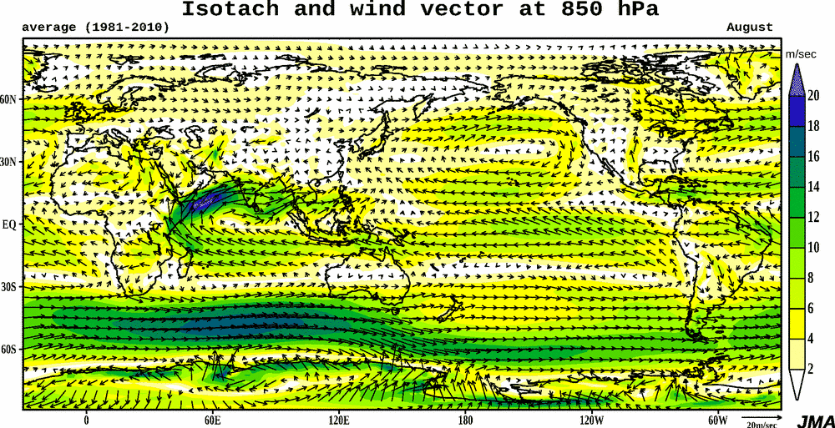
夏の850hPa面
風(m/s)の気候値
南極振動由来のソマリジェットは
北半球亜熱帯ジェットを変える
～ソマリジェットは両半球をつなぐ～
三重大学・生物資源学部気象･気候ダイナミクス研究室
・514341 杉原直樹
・担当教員 立花義裕 教授
図：気象庁http://ds.data.jma.go.jp/gmd/jra/atlas/jp/surface_basic.html 参照

Slide 2
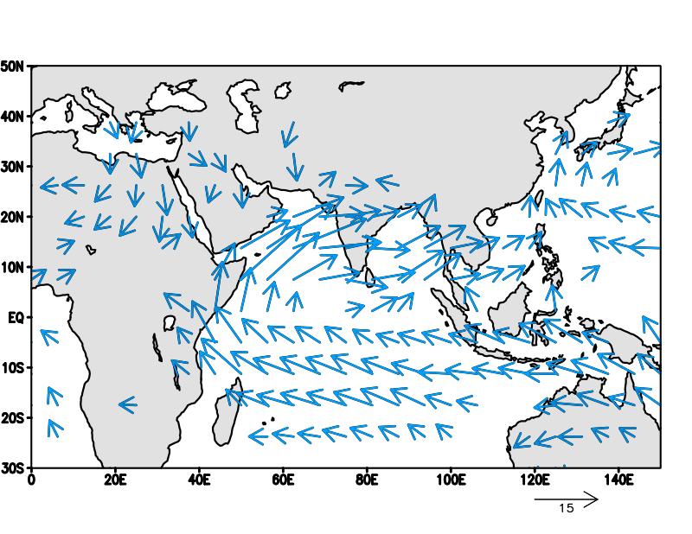
ソマリジェットとは？
導入/背景
解析方法
結果
まとめ
ソマリジェット：ソマリア沖の地上～700hPa面付近に吹く下層ジェットのこと
：北半球の夏(6.7.8月)に南風が発達。冬には北風に変化する。
6.7.8月の気候値 850hPa面 風(m/s)
発生・強化の原因
Krishnamurti et al. (1976)
・インドモンスーン
（海陸の熱コントラスト）
・アフリカ東岸の高地
・β効果
低
モンスーン
高
赤道をまたいで両半球に影響を与える唯一の顕著な風！！

Slide 3
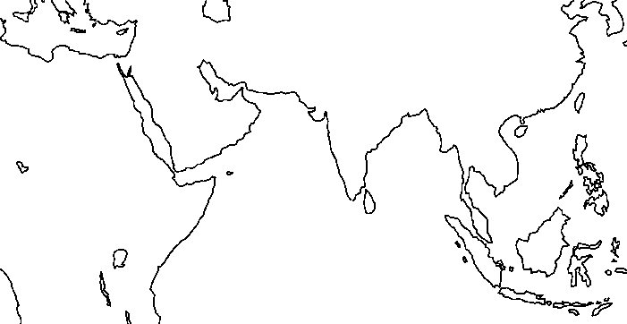
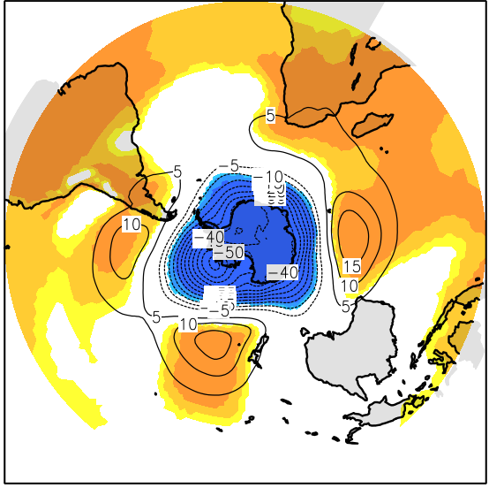
ソマリジェットと大気場との関係
導入/背景
解析方法
結果
まとめ
北半球との関係（低緯度域）
ソマリジェットの影響
・インドやアジアモンスーン地域
の降水に影響を及ぼす
（Wang et al.,2003）
アジアモンスーン地域に様々な影響を及ぼす！
南半球との関係
前冬の南極振動正のパターンは
ソマリジェットを強める（Shi et al., 2015）
ソマリジェットは南半球の中高緯度の
大気場との関係が深い
6月の南極振動正のパターン（1000hPa面）
線：ジオポ回帰係数(m) 色：有意水準９０％以上の値

Slide 4
ソマリジェットと大気場との関係
導入/背景
解析方法
結果
まとめ
6月850hPa面の風 ベクトル：風（m/s）
北半球中高緯度の大気場
？
一方，
ソマリジェットに着目した
北半球中高緯度の大気場との関係を見た研究はない
赤道をまたいで吹くことから
南半球と北半球をつなぎそうだが，
ソマリジェットが及ぼす両半球の
の関係を考察した研究はない

Slide 5
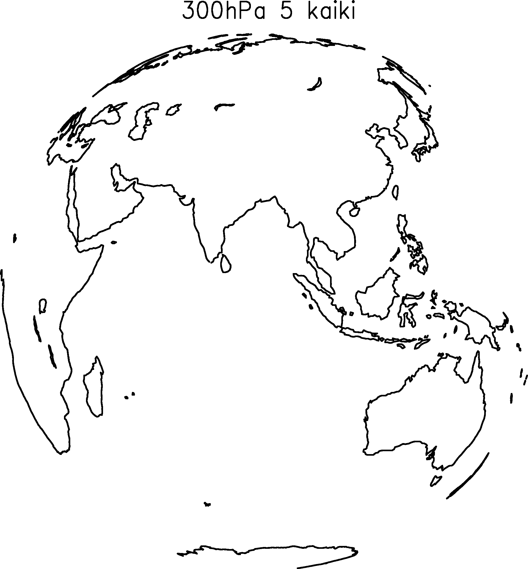
本研究の目的
導入/背景
解析方法
結果
まとめ
？
研究目的
？
南極振動
ソマリジェットが及ぼす南半球から北半球への遠隔影響を考察する！
ソマリジェットが両半球をつなぐ重要な現象であることを検討
知られているテレコネクションでは説明のつかない
北半球中高緯度の異常気象の原因の一つが
見つかる可能性がある！！

Slide 6
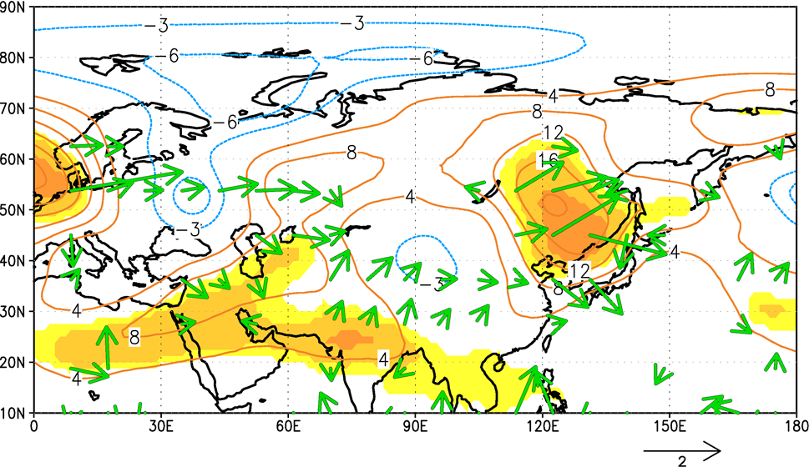
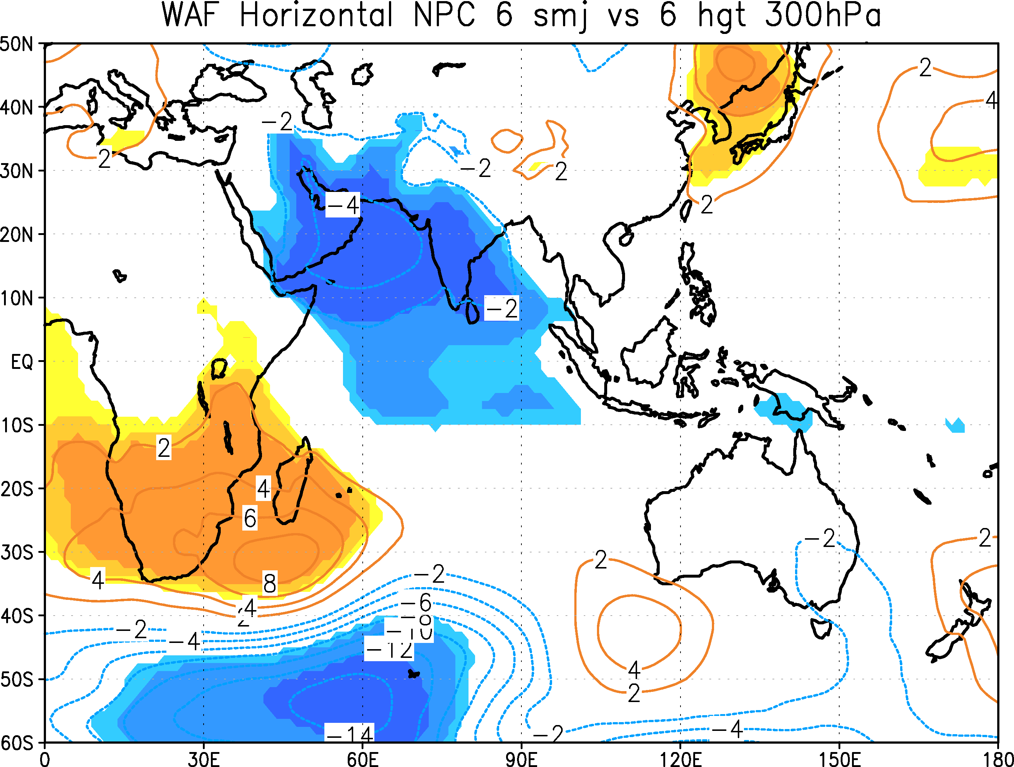
先に結論
導入/背景
解析方法
結果
まとめ
南極振動由来でソマリジェットが強められる
インド周辺で対流活動が活発化し、上層で高気圧化
→日本付近まで伝播し、日本に北風をもたらし冷夏に！
300hPa
高
高
SMJ
850hPa
南極振動

Slide 7
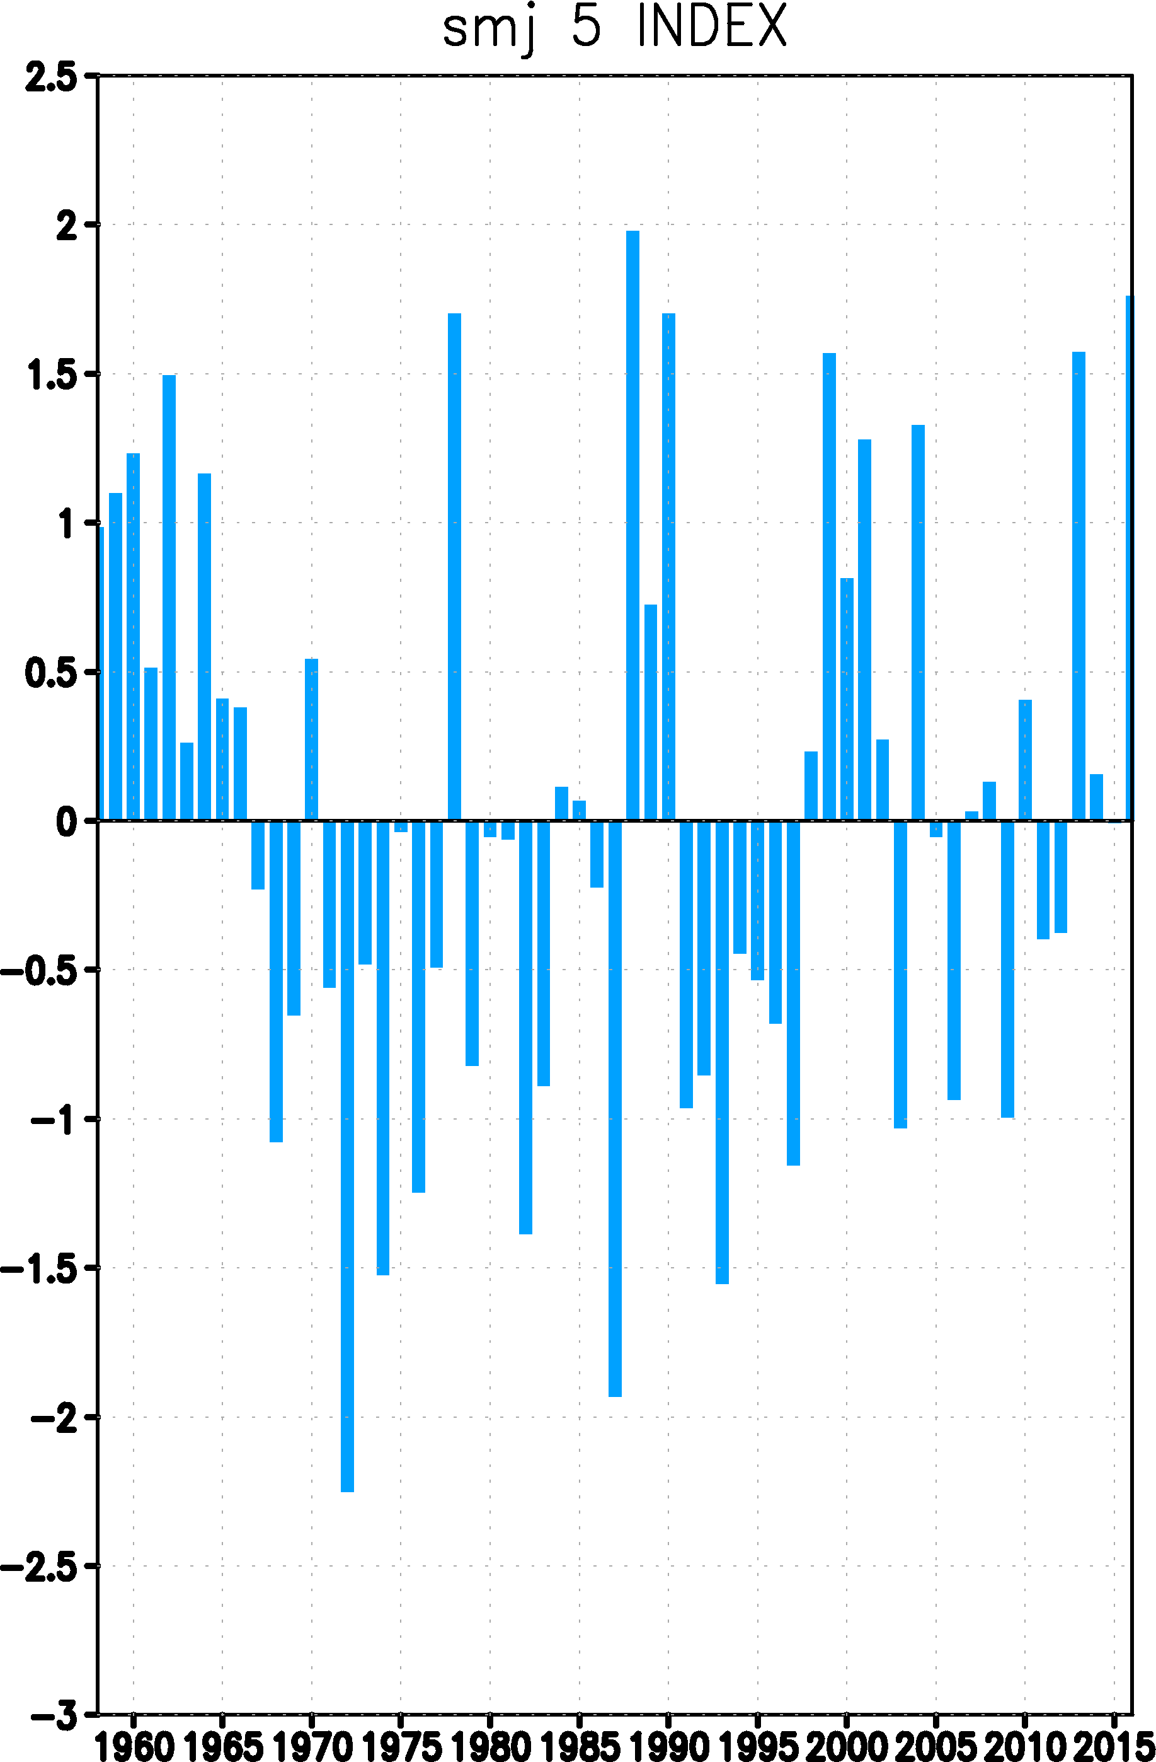
解析手法
導入/背景
解析方法
結果
まとめ
使用データ
・JRA-55 再解析データ
水平格子間隔：1.25度×1.25度
6月の
降水量(mm/day)、ジオポテンシャル高度(m)、
風(m/s)、気温(K)、速度ポテンシャル(m²/s)
期間・・・1958年から2016年までの59年分のデータを使用
解析方法
南緯15度-北緯10度、東経37.5度-東経62.5度の
風を領域平均し、標準化した、
ソマリジェットINDEXとそれぞれの大気場との
回帰を行う。
回帰：ソマリジェットと大気場との関係性を評価する！

Slide 8
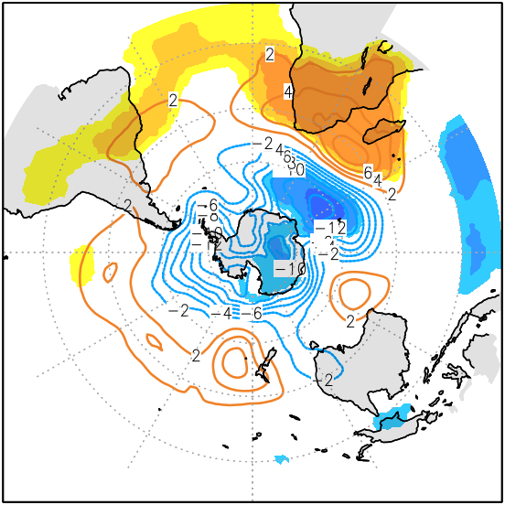
南極振動とソマリジェットの関係
導入/背景
解析方法
結果
まとめ
850hPa面のジオポテンシャル高度
マスカリン高気圧偏差と
南極振動正のパターンがみられた
マスカリン高気圧，南極振動はソマリジェットと
0.34と0.28の有意水準95％以上の正の相関
MH
南極振動によってマスカリン高気圧は
強化される（ Gao et al., 2013）
南極振動によって強まった
マスカリン高気圧がソマリジェット
を強めるか？を見ていく
線：ジオポ回帰係数(m) 色：有意水準９０％以上

Slide 9
マスカリン高気圧の影響
導入/背景
解析方法
結果
まとめ
ソマリジェットインデックスで850hPa面の風に回帰した図
インドモンスーンとソマリジェット
相関係数 ０．７
インドモンスーンによって引っ張られるように強化
一般的にソマリジェットの北半球への影響は
インドモンスーンの影響
発生・強化の原因
Krishnamurti et al. (1976)
・インドモンスーン
（海陸の熱コントラスト）
・アフリカ東岸の高地
・β効果
ソマリジェットは
インドモンスーンに
深く依存している
MH
インドモンスーンの影響の研究は多い
南半球の大気現象のみでソマリジェットを介して北半球に影響を及ぼすかを見る
マスカリン高気圧によって押し出されるように強化
南半球中高緯度の大気場の重要性を考察する！
矢印：風回帰係数（m/s）

Slide 10
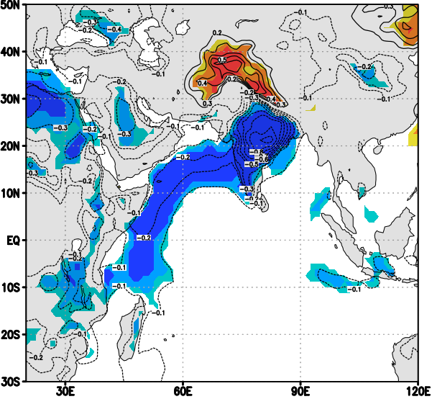
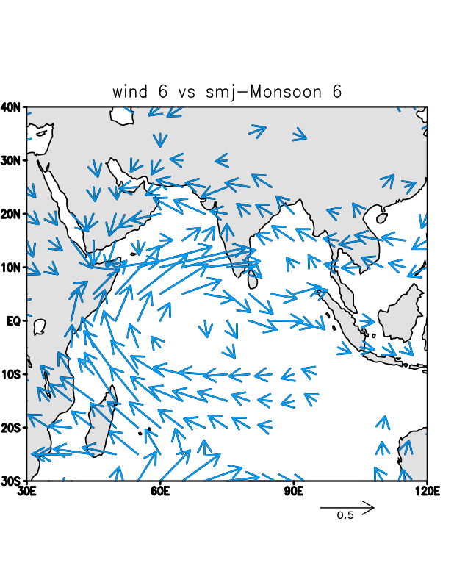
マスカリン高気圧の影響
導入/背景
解析方法
結果
まとめ
どのようにして南半球からの影響のみを見るのか？
POINT！
ソマリジェットインデックス
から
インドモンスーンインデックスの変動成分を除き
↓
インドモンスーンの影響を除いた
残差インデックス作成
2m気温に回帰した図
インドモンスーンを作る
主要原因の
海陸の熱コントラストで
インドモンスーン
インデックスを定義
インドモンスーンを除いたインデックスを
風に回帰した図
マスカリン高気圧由来のソマリジェットの影響を見ている
北半球にまで影響が
伸びていそうである
マスカリン高気圧から
押し出すように
SMJを強化している
MH
以後この残差インデックスで回帰を行い大気場との関係を見ていく
線：t2m回帰係数(m) 色：有意水準９０％以上 矢印：風回帰係数（m/s）

Slide 11
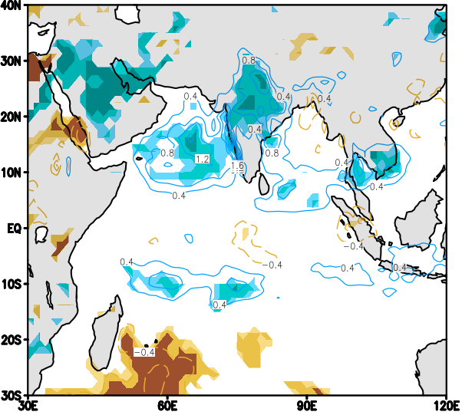
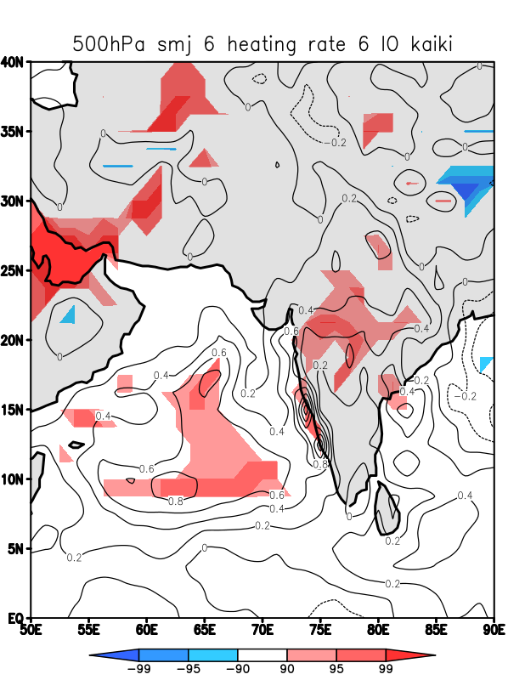
インド周辺への影響
インドモンスーンの影響を除いたSMJインデックスで回帰
導入/背景
解析方法
結果
まとめ
６月 850㍱面のジオポテンシャル高度
６月 降水量(mm/day)
500hPaの
対流による非断熱加熱（K/day）
ソマリジェットによりインド半島西部で対流が活発化し、
下層で低気圧化、降水が増加
対流による非断熱加熱で、上層に影響を与えている可能性が考えられる！
線：ジオポ回帰係数(m),降水量回帰係数(mm/day)，非断熱加熱（K/day) 色：有意水準９０％以上

Slide 12
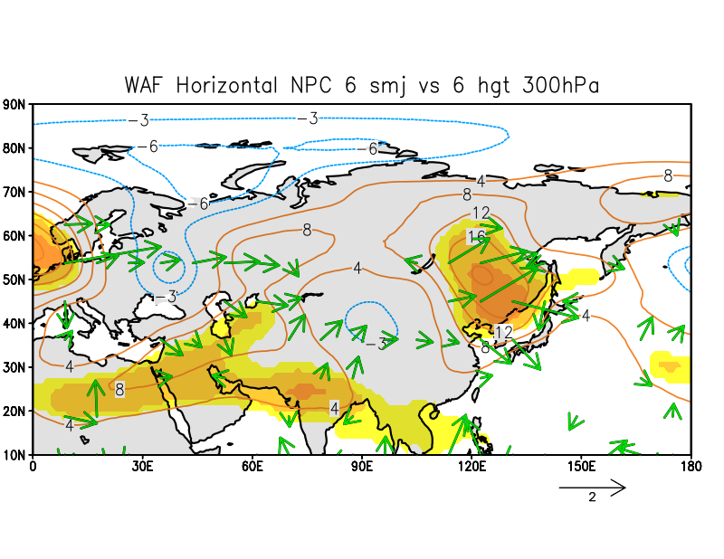
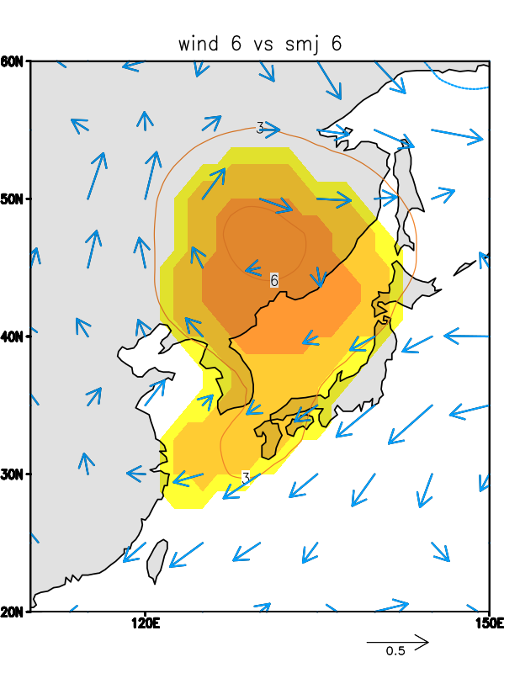
亜熱帯ジェットへの影響
インドモンスーンの影響を除いたインデックスで回帰
導入/背景
解析方法
結果
まとめ
６月 300hPa波の活動度フラックス(WAF)
線：ジオポ回帰係数(m) 色：有意水準９０％以上の値
矢印：波活動度フラックス（m²/s²）
高気圧
高気圧
850hPa面のジオポテンシャル高度と風
インド洋北部対の対流による高気圧偏差が
日本付近まで伝播し，亜熱帯ジェットを変える
↓
日本付近に高気圧偏差
ソマリジェットが強いとき
日本の北で高気圧偏差！
日本、冷夏に？
日本に北寄りの風

Slide 13
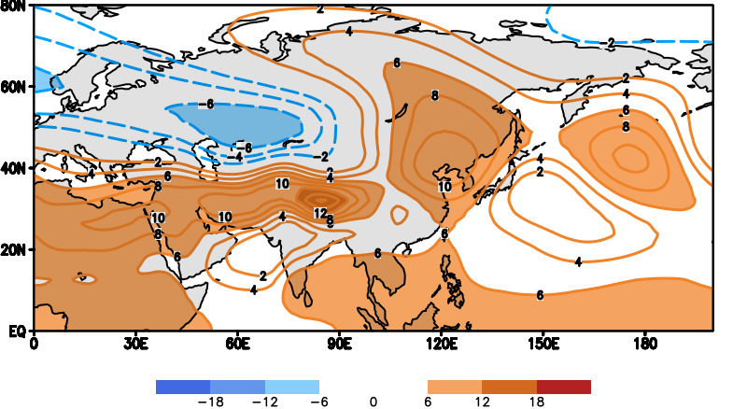
LBM実験
導入/背景
解析方法
結果
まとめ
ここまでの問題点‼
・同月解析なのでソマリジェットが原因か結果かわからない
線形傾圧モデルのLBMを使ったモデル実験を行う
ソマリジェットによる降水による熱源を再現しその影響を見る実験
モデル実験の使用データ：JRA-55再解析データ、水平解像度：1.8°×1.8°，鉛直層：20層
500hPaの対流による非断熱加熱（K/day）
LBM実験 300hPa面のジオポテンシャル高度
ソマリジェットによる降水が熱源となり高気圧を作り亜熱帯ジェットに影響

Slide 14
まとめ
導入/背景
解析方法
結果
まとめ
南極振動由来でソマリジェットが強められる
インド周辺で対流活動が活発化し、上層で高気圧化
→日本付近まで伝播し、日本に北風をもたらし冷夏に！
300hPa
高
ソマリジェットは南半球の影響を
北半球に伝える
重要な現象!!
高
SMJ
850hPa
MH
南極振動

Slide 15
参考引用文献
・Wang Huijun , Xue Feng (2003) The interannual variability of Somali Jet and its influences on the inter-hemispheric water vapor transport and the east Asia summer rainfall. Chinese journal of geophysics.,46 , 11-20.
・Shi, W., Xiao, Z. and Xue, J. (2015) Teleconnected influence of the boreal winter Antarctic Oscillation on the Somali Jet: Bridging role of sea surface temperature in southern high and middle latitudes, Adv. Atmos. Sci., 33(1), 47–57,
・Gao,H., Y.Y .Liu, Y.G.Wang, and W.J. Li, (2013) Precursory influence of the Antarctic Oscillation on the onset of Asian summer monsoon. Chinese Science Bulletin, 58, 678-683,
・Daoyi Gong and Shaowu Wang (1999) Definition of Antarctic oscillation index. Geophysical research letters, vol.26, No.4,pages 459-462.
・Kobayashi, S., Y. Ota, Y, Harada, A. Ebita, M. Moriya, H. Onoda, H. Kamahori, C. Kobayashi, H. Endo, K. Miyaoka, and K. Takahashi (2015) The JRA-55 Reanalysis: General Specifications and Basic Characteristics. J. Meteor. Soc. Japan.,93, 5-48.
・Takaya K and Nakamura H (2001) A formulation of a phase-independent wave-activity flux for stationary and migratory quasigeostrophic eddies on a zonally varying basic flow. J. Atmos. Sci.,58, 608-627.
・Watanabe M, Kimoto M (2000) Atmosphere-ocean thermal coupling in the Northern Atlantic: a positive feedback. Quart J R Meteorol Soc 126:3343–3369.
・Feng Xue, Huijun Wang and Jinhai HE (2004) Interannual variability of Mascarene High and Australian High and their influences on East Asian summer monsoon. Journal of the Meteorogical Society of Japan, Vol.82, No.4, pp. 1173-1186．

Slide 16
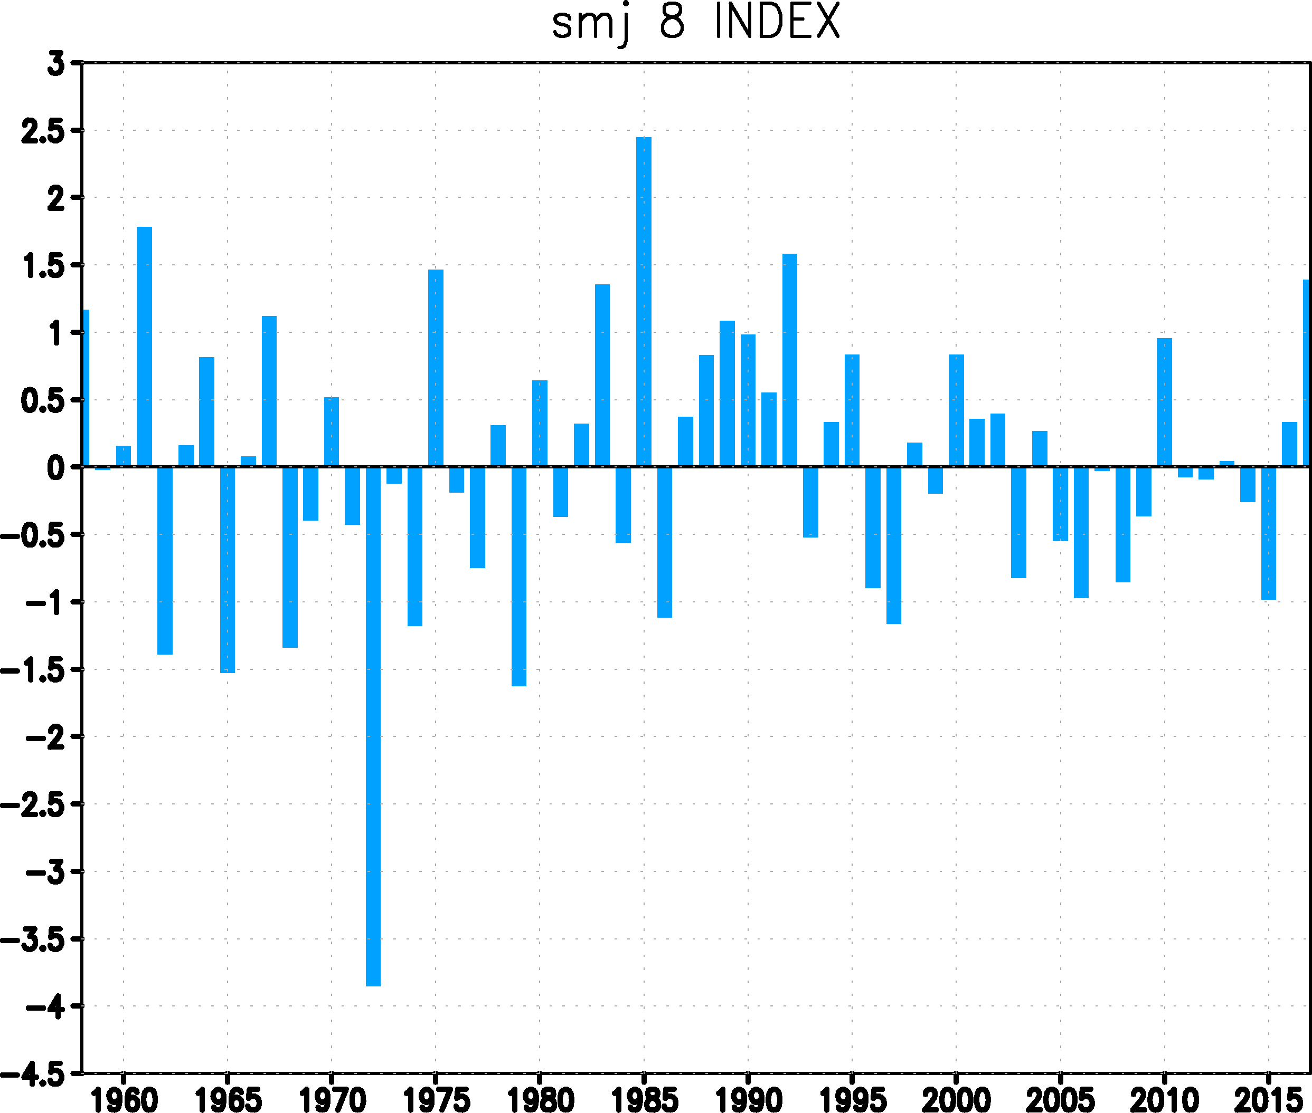
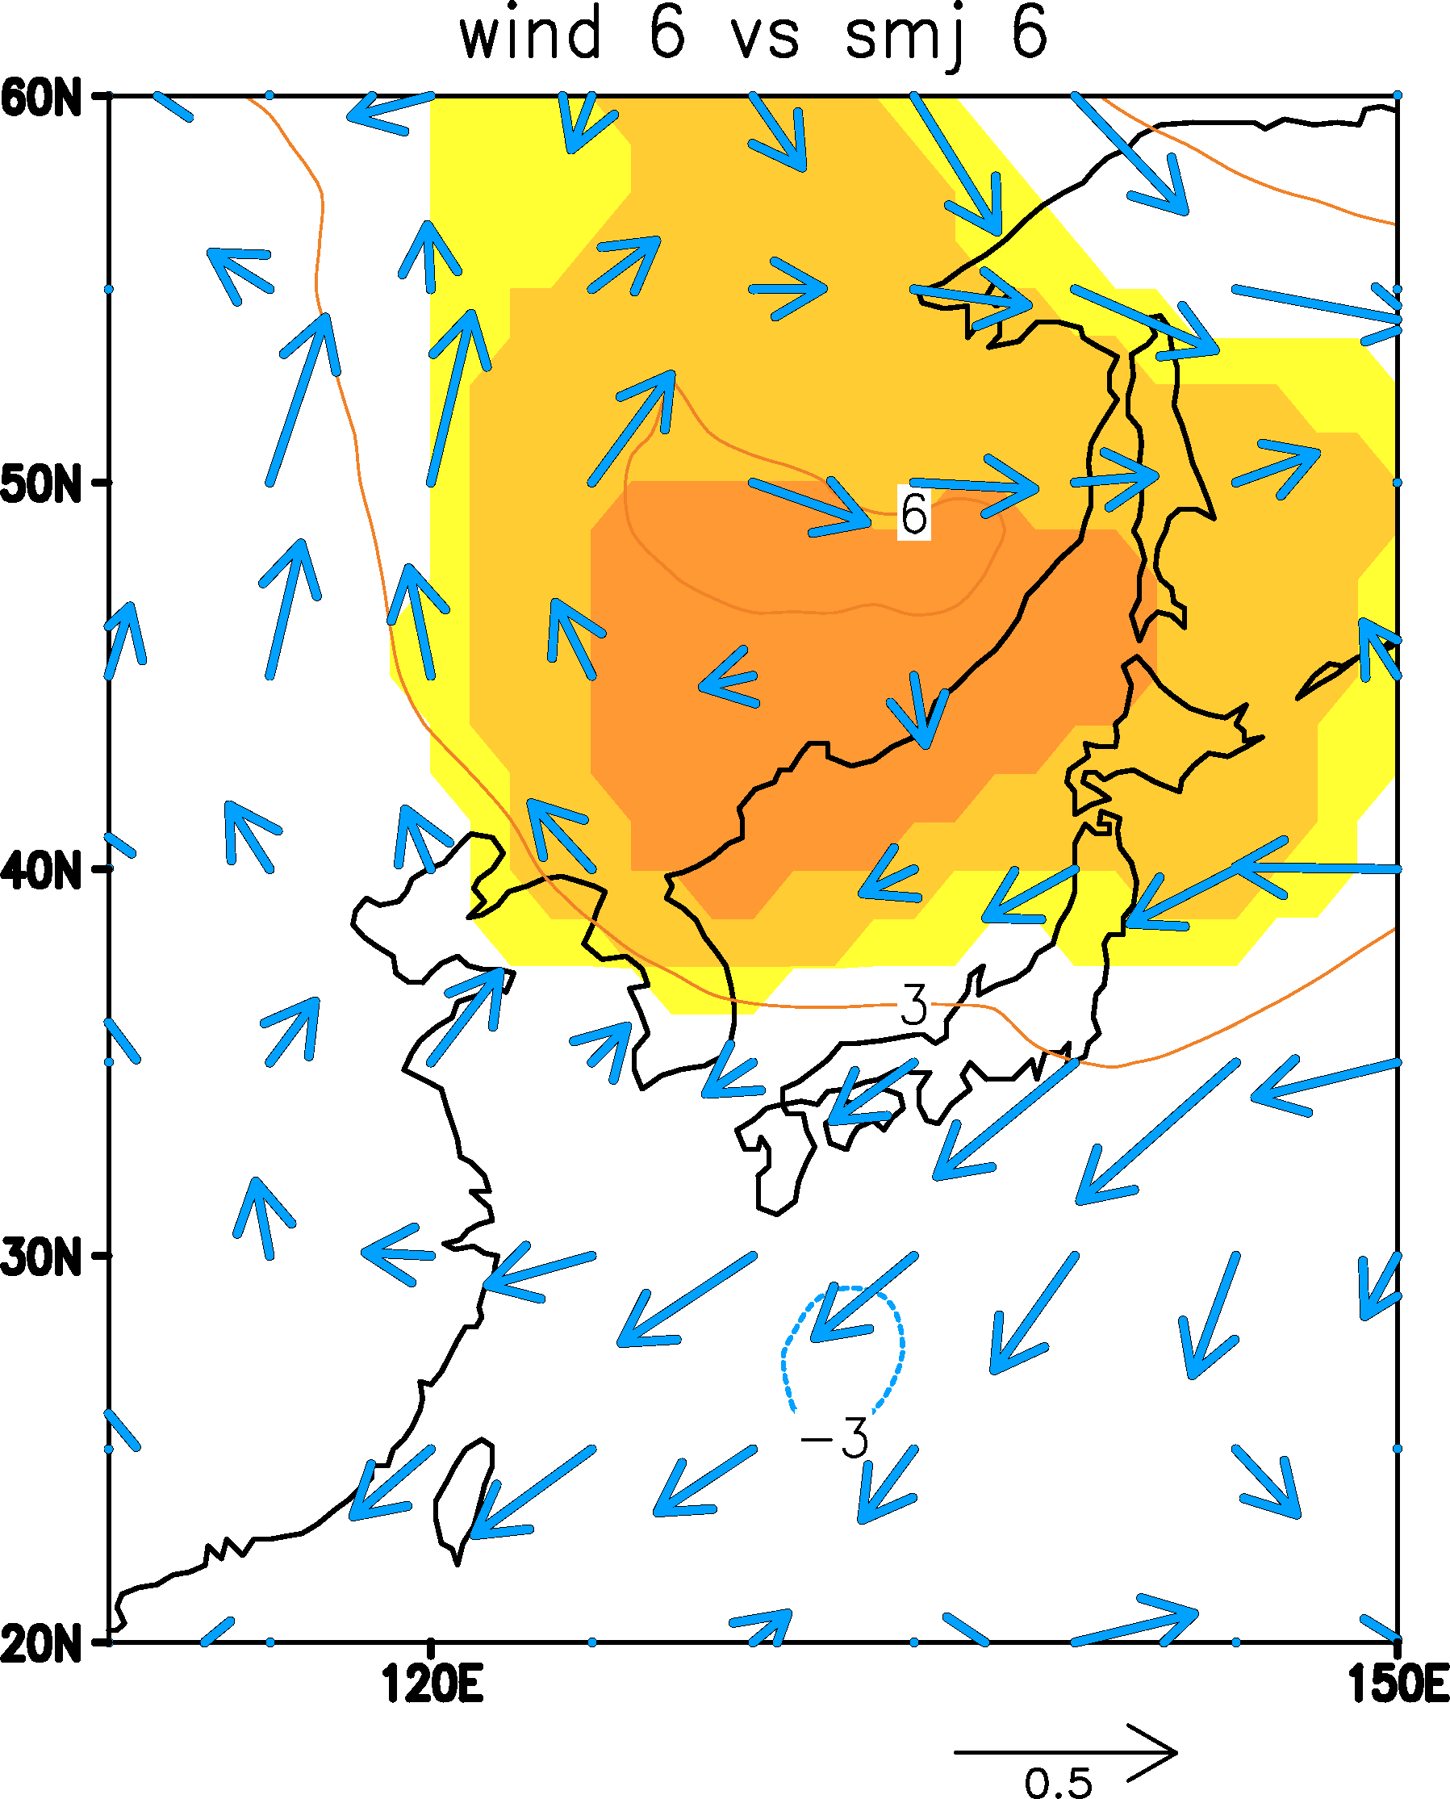
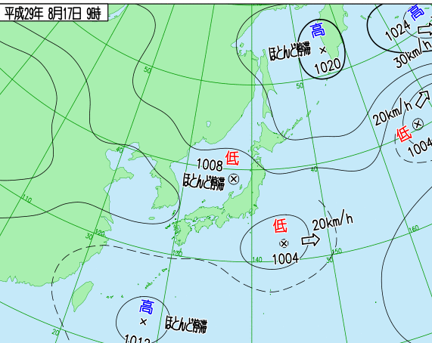
今年のソマリジェット/今後の課題
導入/背景
解析方法
結果
まとめ・考察
今年の８月のソマリジェット
AAOは正のパターンであった(σ＝0.78）
ソマリジェットは平年よりも強く、
インドのムンバイでは平年比の129％の
降水量を確認
今年はオホーツク海高気圧が
8月上旬から中旬ごろまで存在
東北地方で例年より-1.0度、低温となった
本研究を示唆する結果に！
＊今年の8月の上図と気温は気象庁HPより

Slide 17
波活動度フラックス
＊波活動度フラックス＊
波のエネルギーがどのように伝播するかの指標
W＝波の活動度フラックス [m²/s²]
$$W=\left( {U\left({φ_{x}}^{′^{2}}−φ^{′}{φ_{xx}}^{′}\right)+V({φ_{x}}^{′}{φ_{y}}^{′}−φ^{′}{φ_{xy}}^{′}) \atop \begin{matrix}{{U(φ}_{x}}^{′}{φ_{y}}^{′}−φ^{′}{φ_{xy}}^{′})+V({φ_{y}}^{′^{2}}−φ^{′}{φ_{yy}}^{′}) \\ \frac{{f_{0}}^{2}}{N^{2}}\left\{U\left({φ_{x}}^{′}{φ_{z}}^{′}−φ^{′}{φ_{xz}}^{′}\right)+\right.\left.V({φ_{y}}^{′}{φ_{z}}^{′}−φ^{′}{φ_{yz}}^{′})\right\}\end{matrix}} \right)$$
$f_{0}$：コリオリパラメーター [s⁻¹] ，$φ^{′}：$擾乱の流線関数 [m²/s] ，N：ブラント・バイサラ振動数
U：東西風 [m/s] ，V：南北風 [m/s]
(Takaya and Nakamura 2001)

Slide 18
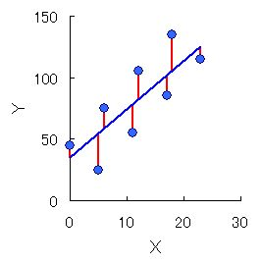
相関回帰とは
相関分析
相関係数によって2つの項目の間の相関性を要約する手法。
(2)相関係数
2つのデータの直線的な大小関係が一致している程度を表す指標
(3) 回帰分析
2つの項目について因果関係を直線で近似する手法。単回帰分析ともいう。Xが決まればYが決まる関係。
(4)回帰直線
2つの項目の因果関係を直線y=a+bxで近似したもの
(5)回帰係数
回帰直線の傾き。説明変数が1増加した時、目的変数が平均的にいくつ変化するかを表す値。
回帰直線

Slide 19
Β効果
渦度保存則
ζ＋f＝一定
渦度
＋ 惑星渦度
＝ 絶対渦度（保存）
北へ向かうと、コリオリ力が増えるため惑星渦度が増加！
絶対渦度は保存されるので、渦度は減少→高気圧回転に！
陸
強化

Slide 20
波の伝わり（ロスビー波）の直感的理解
ζ＋f＝一定
渦度保存則
ζ増加→高気圧回転に
ζ減少→低気圧回転に
ζ減少→低気圧回転に
南に行くとｆ→増加
つまり南に行くとζ→減少
大陸・海洋の温度差や地形の高低差などによって大気が揺すぶられて生じる自由振動の波の一つで、地球大気、惑星大気で見られる大気波である。
また、ロスビー波はベータ効果を復元力とする波である。

Slide 21
高気圧発生過程
高
暖
降雨増加
凝結熱で加熱→中層の気柱を押し広げる
下層低気圧、上層高気圧！
上昇流が発生
上昇流

Slide 22
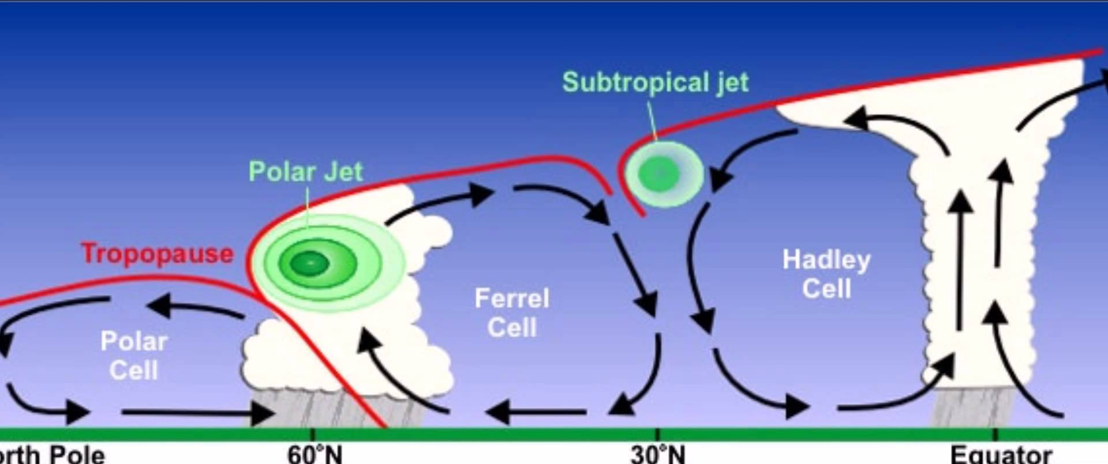
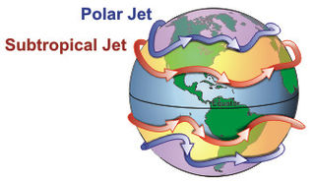

Slide 23
LBM

Slide 24
LBM熱源設定
a
b
c

Slide 25
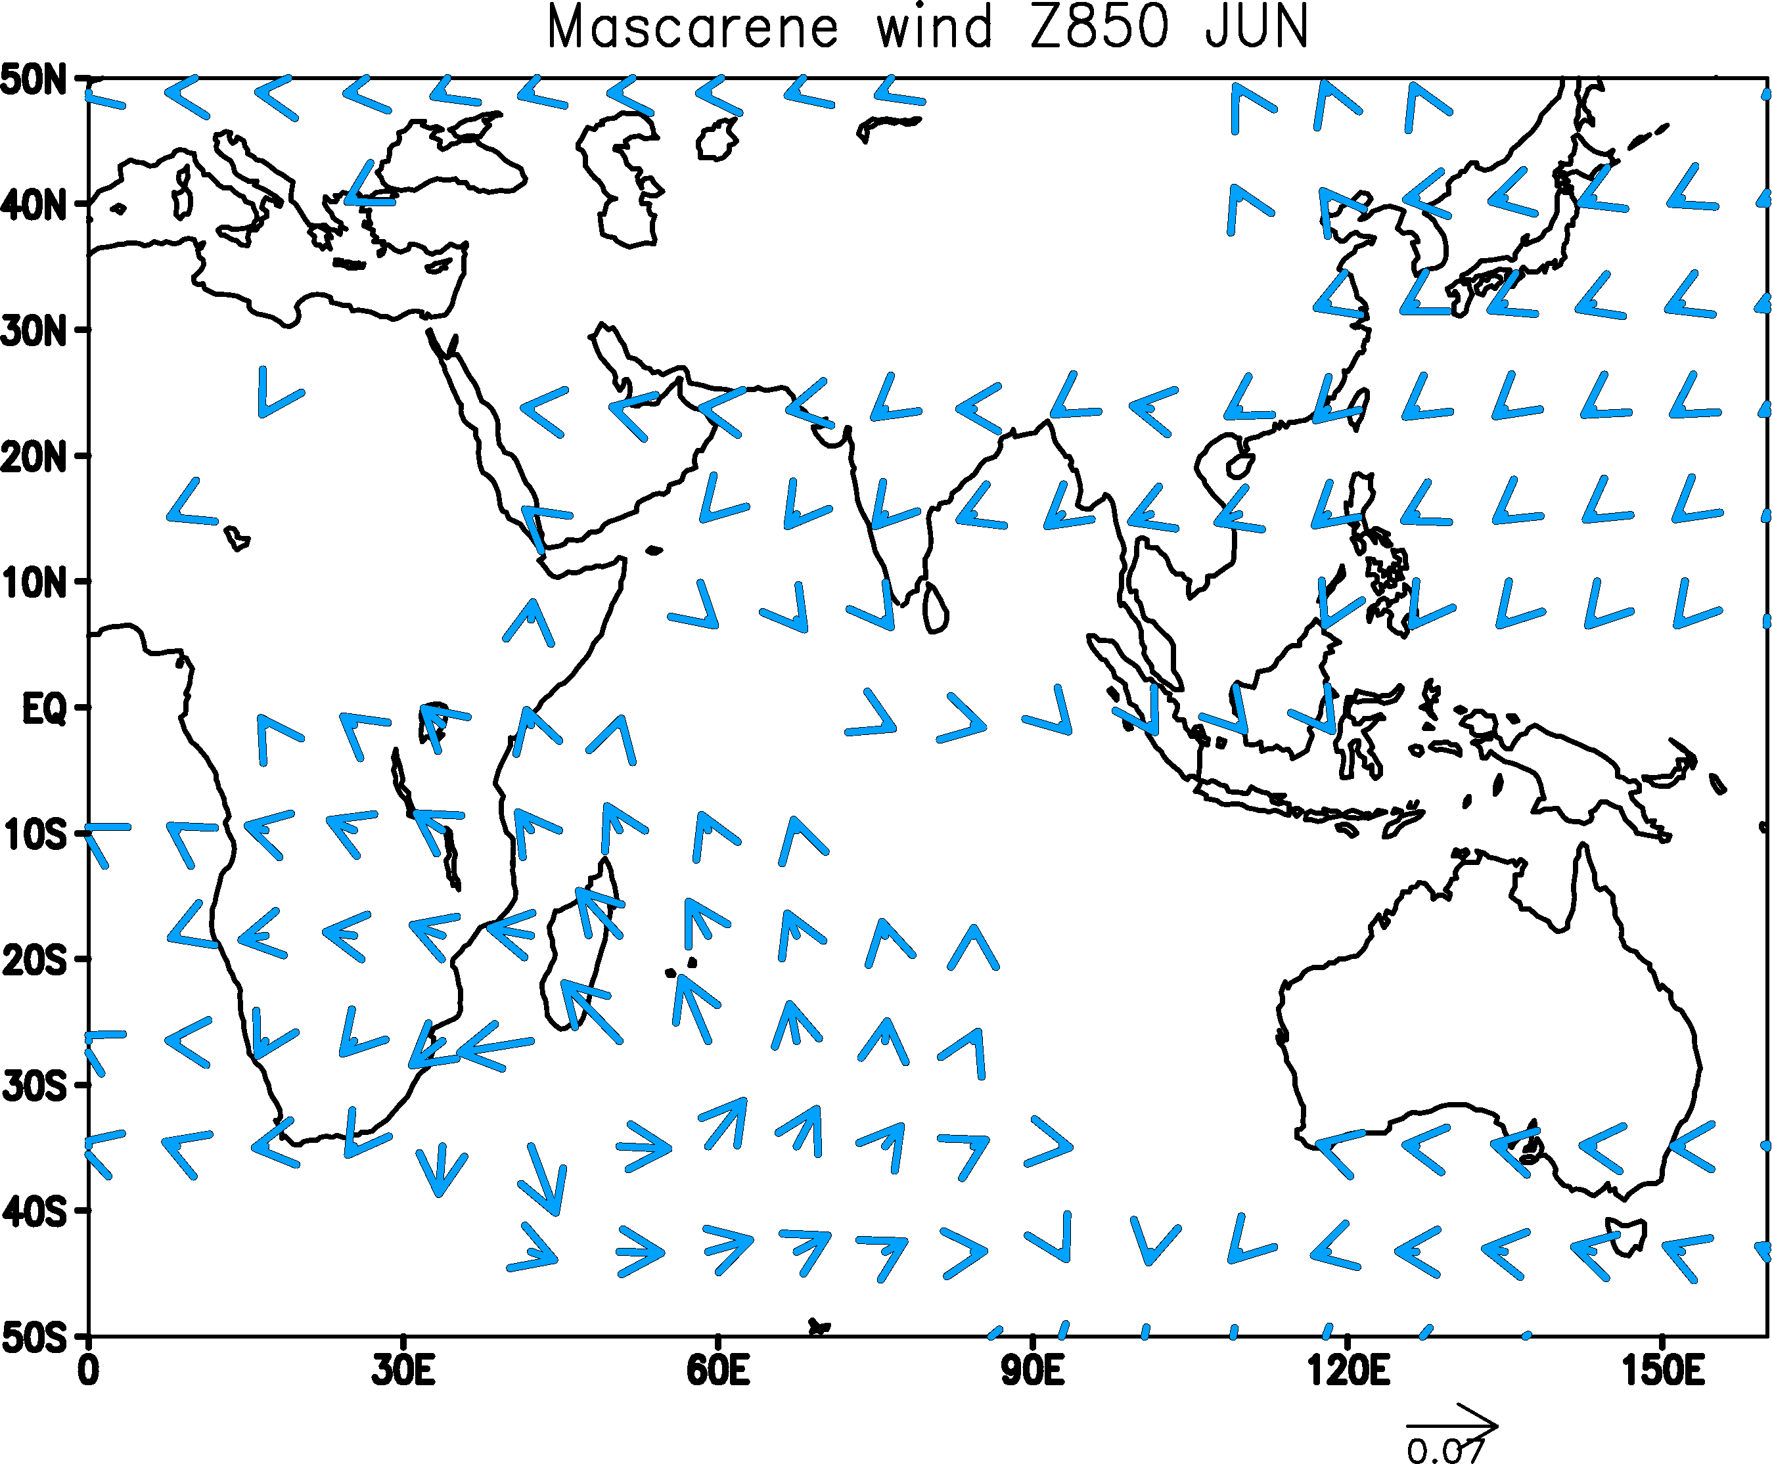
マスカリン高気圧に渦度強制をあたえたLBM実験
マスカリン高気圧に0.26/dayの渦度強制をあたえた
マスカリン高気圧からソマリジェットを強める南風がみられる
マスカリン高気圧がソマリジェットを強める！

Slide 26
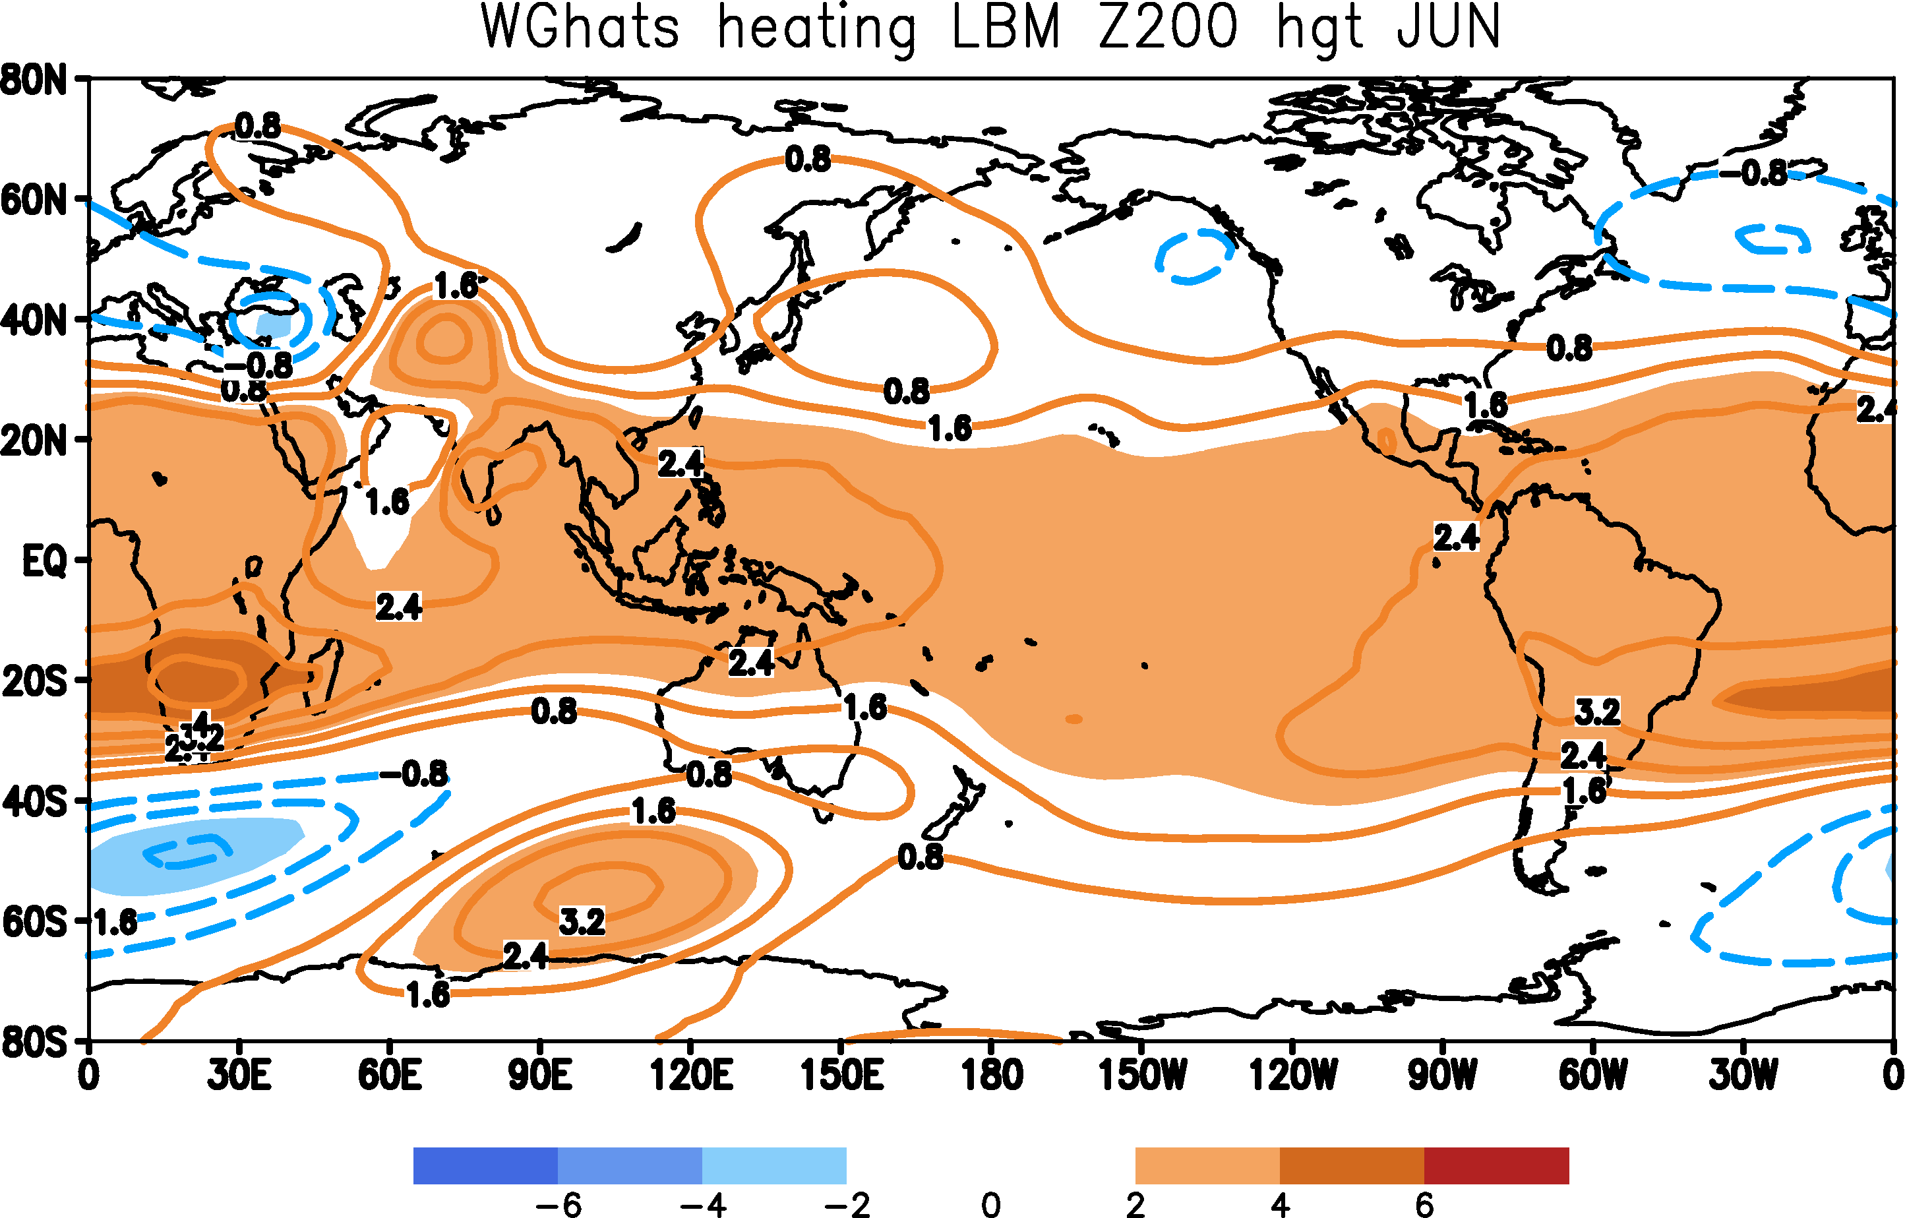
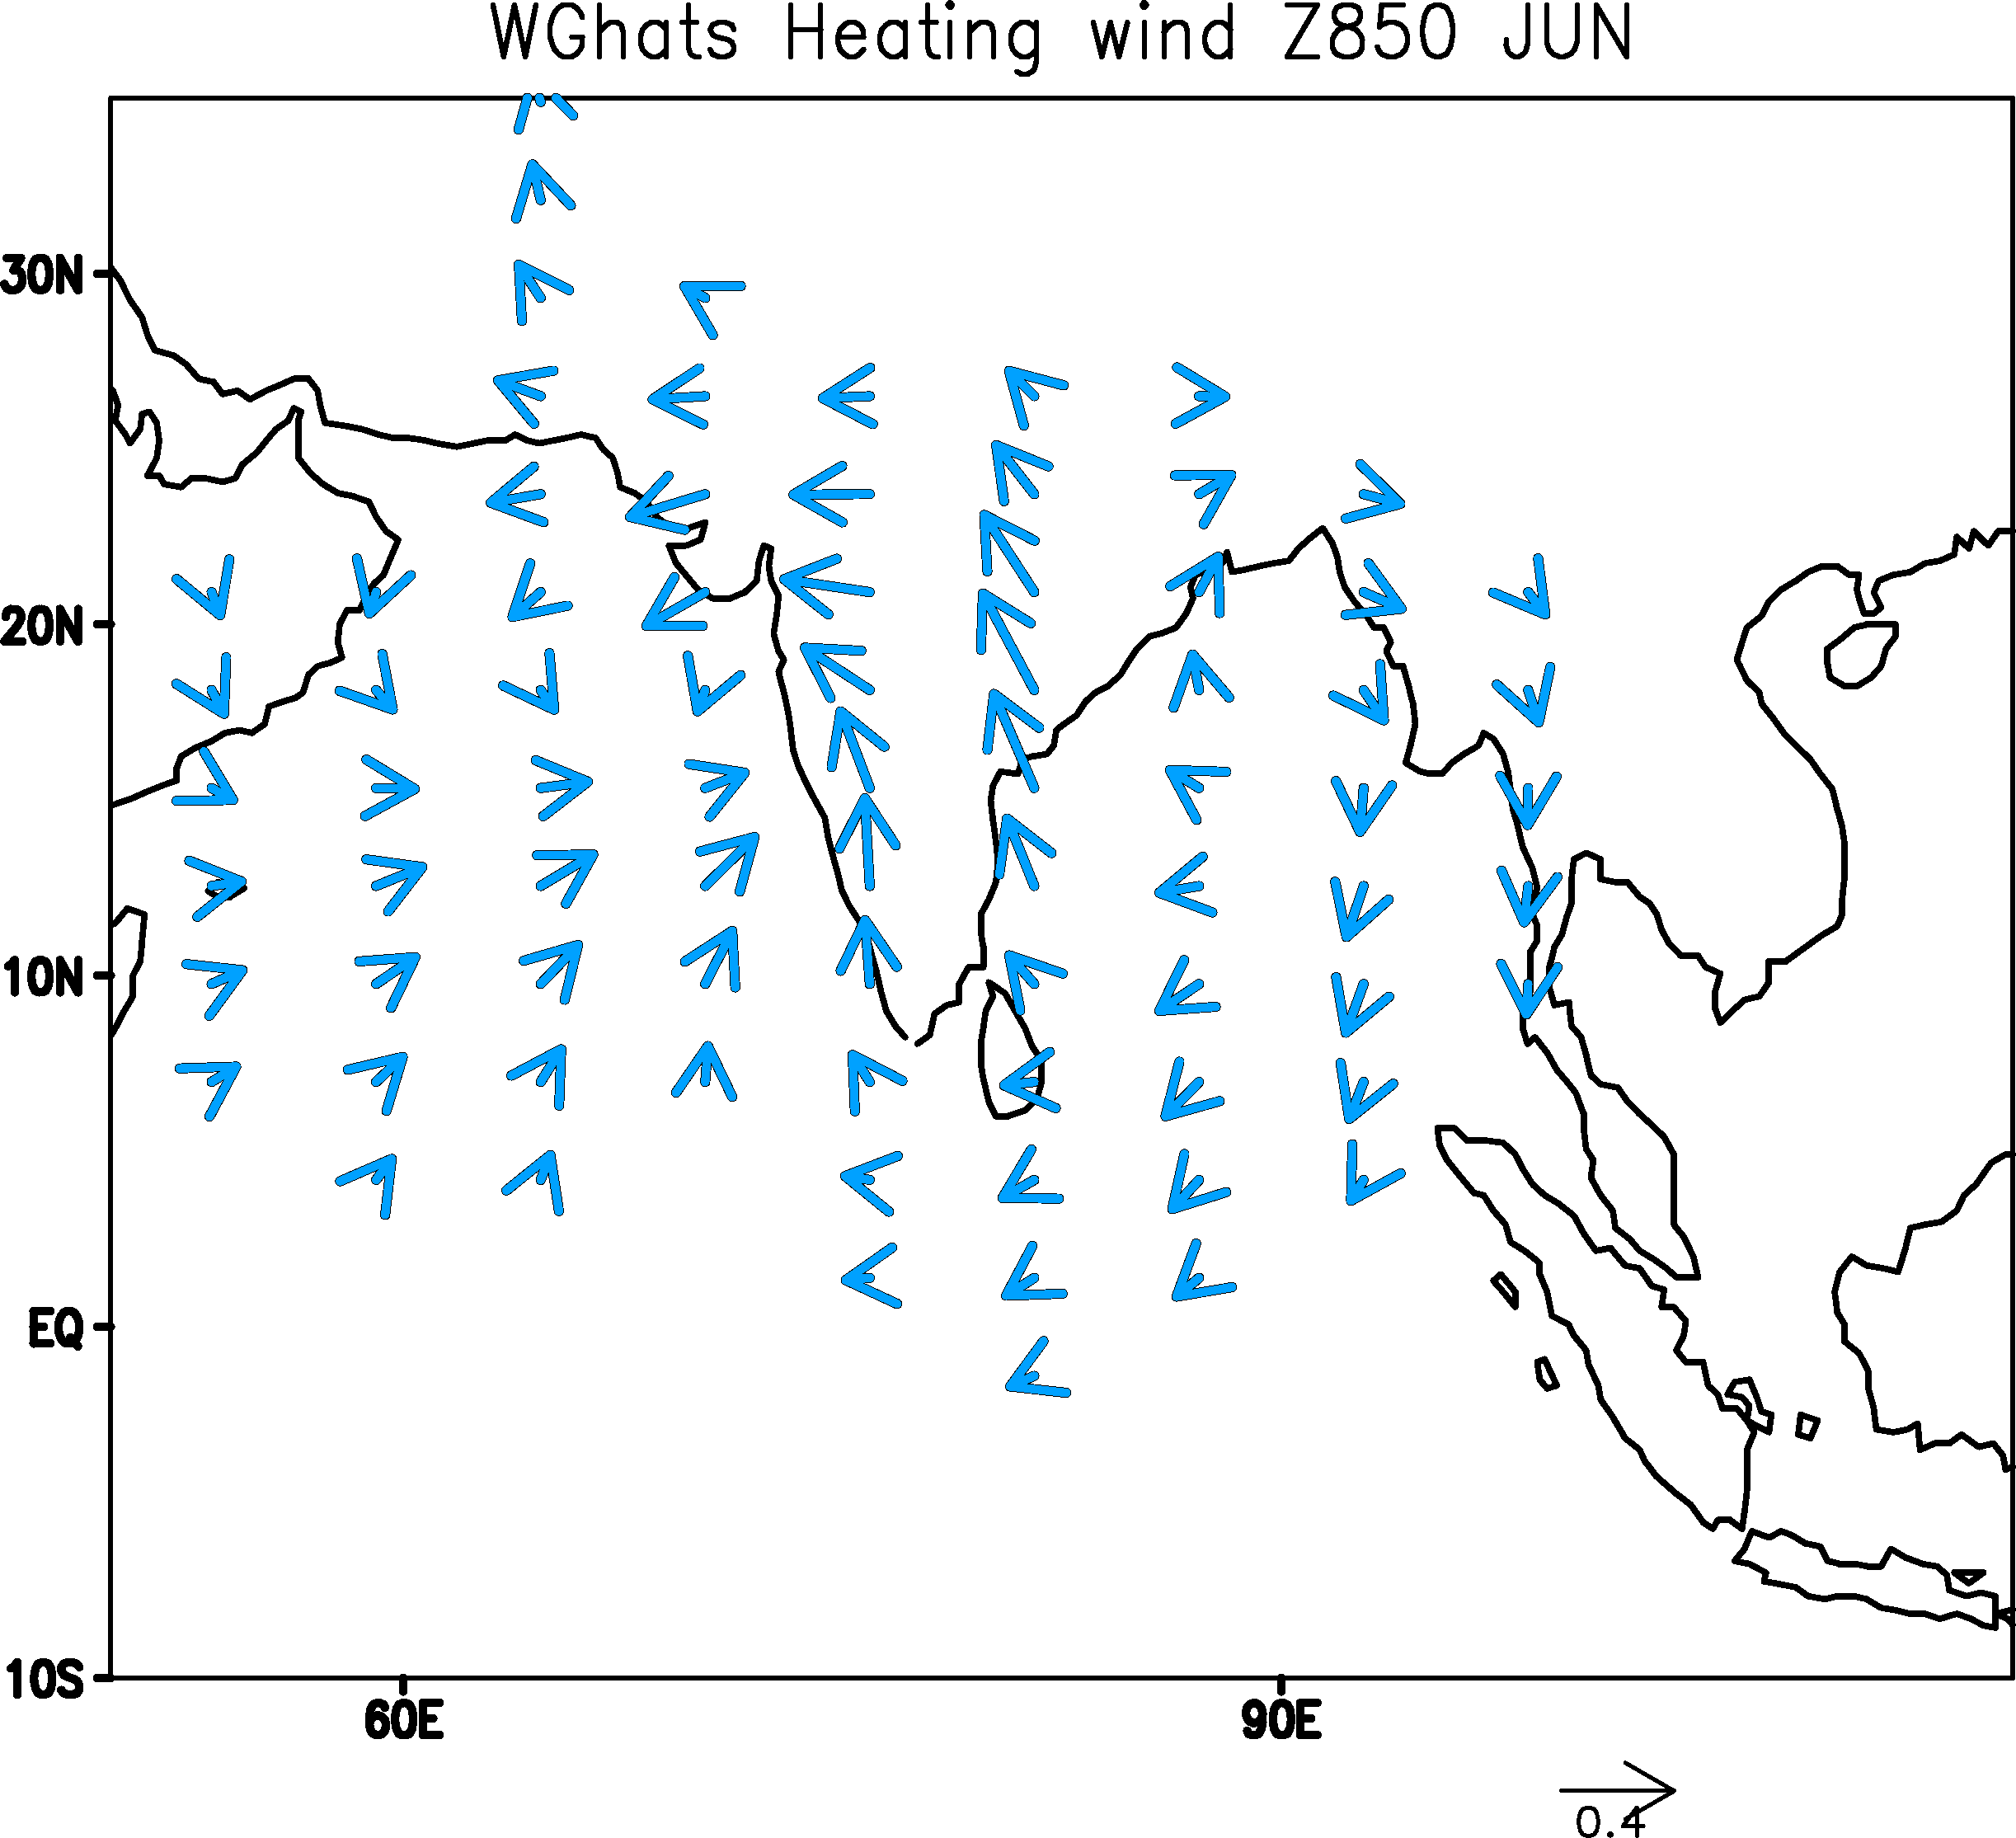
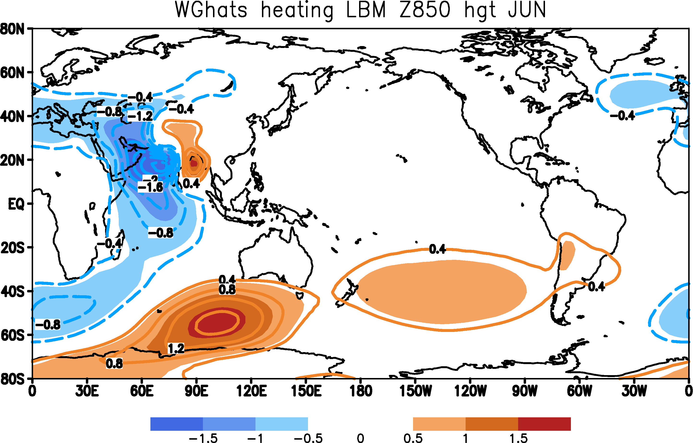
LBM結果 西ガーツ

Slide 27
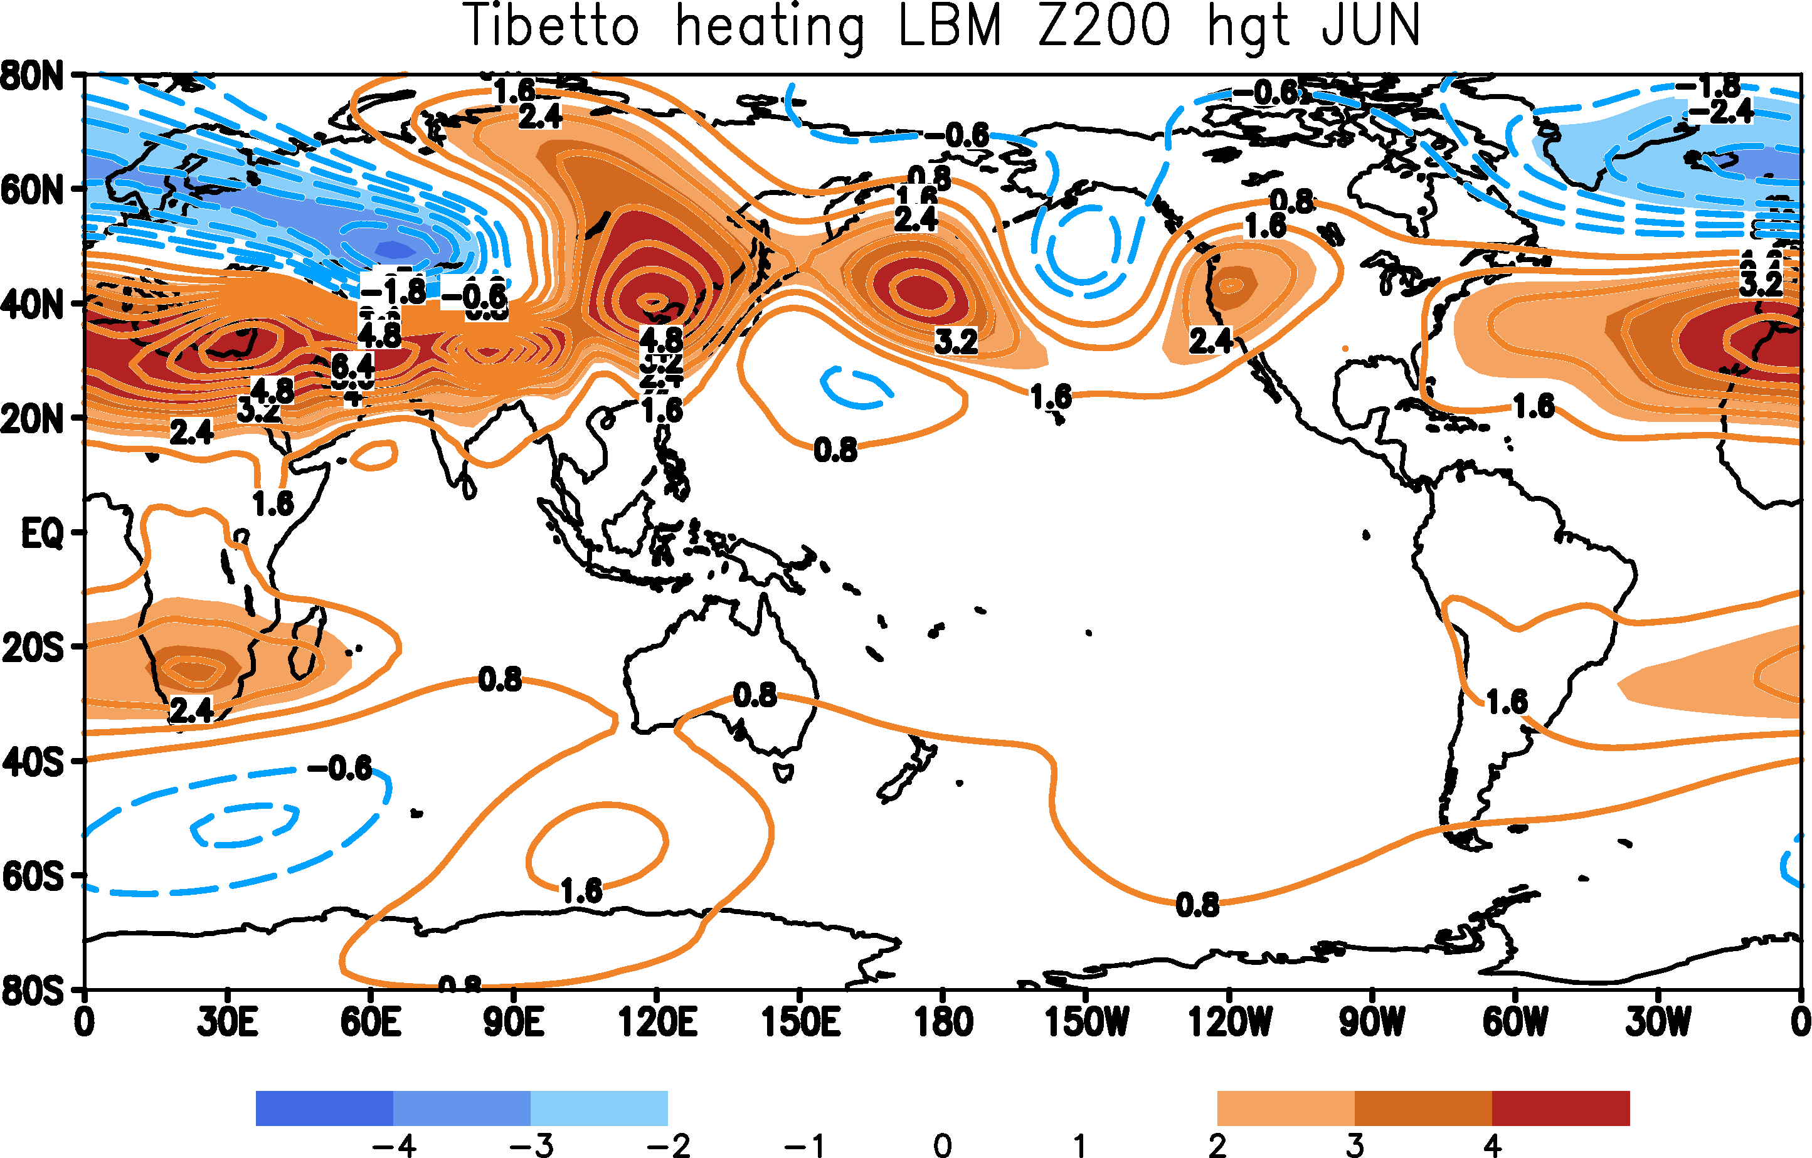
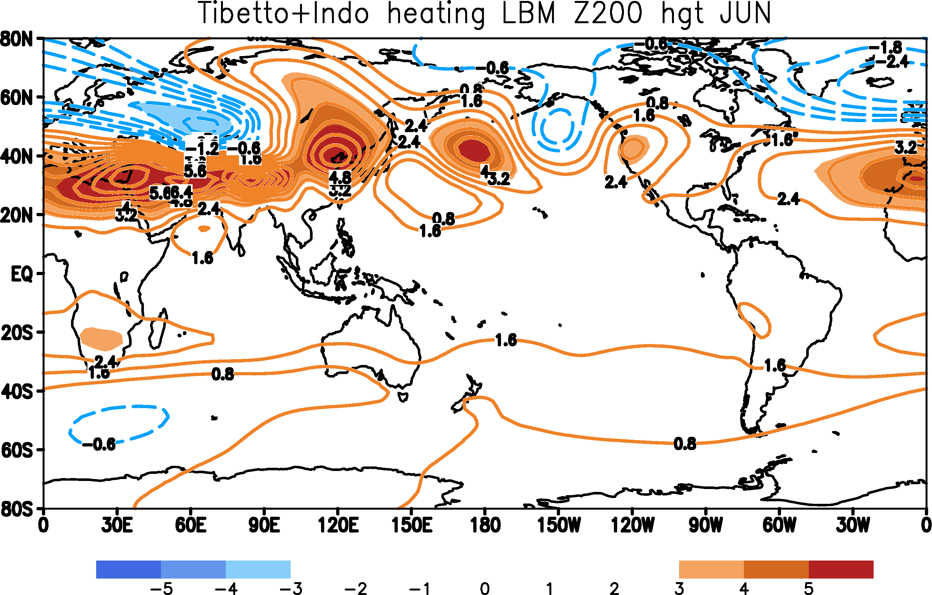
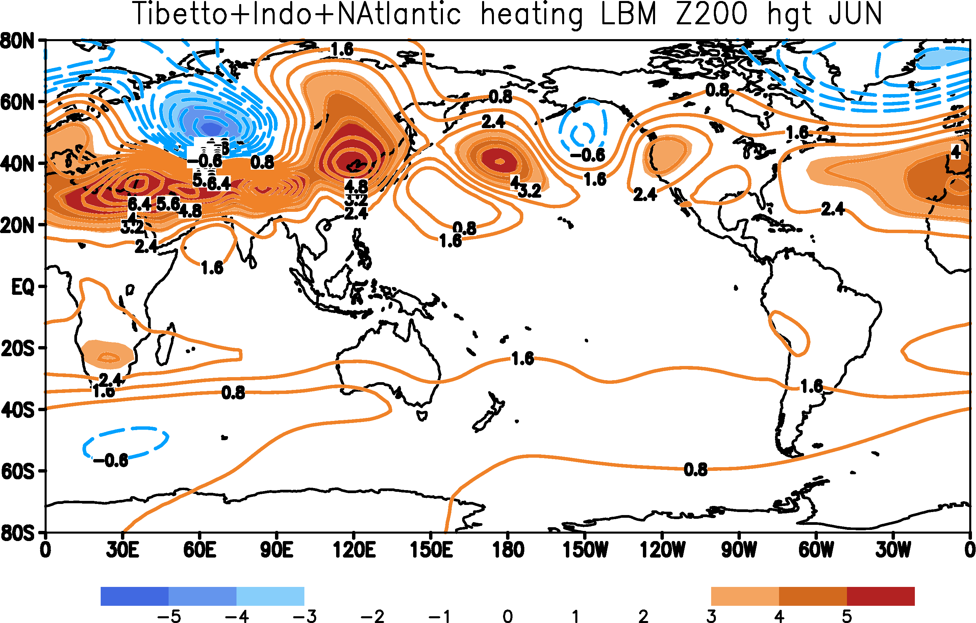
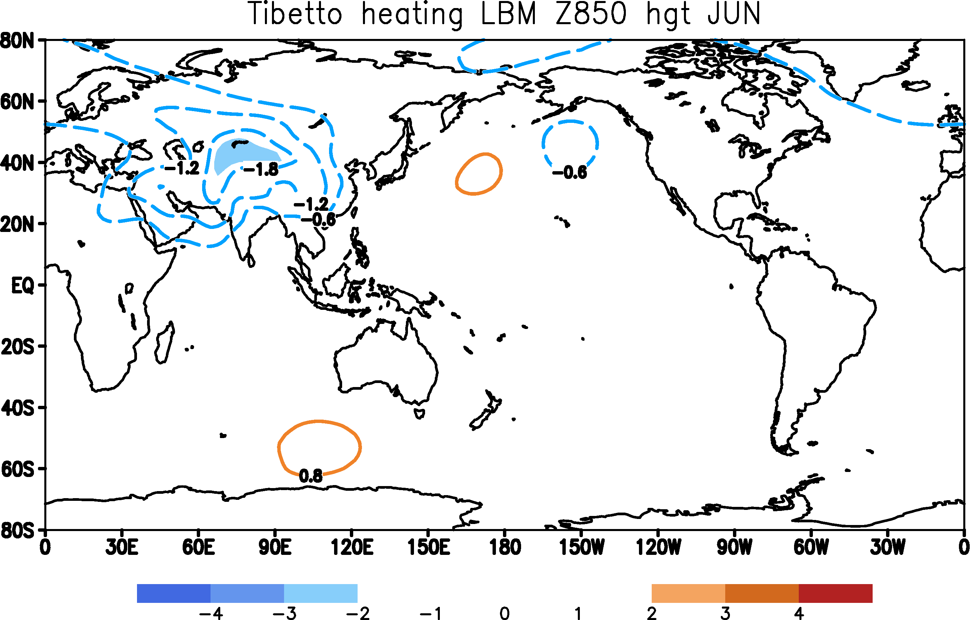
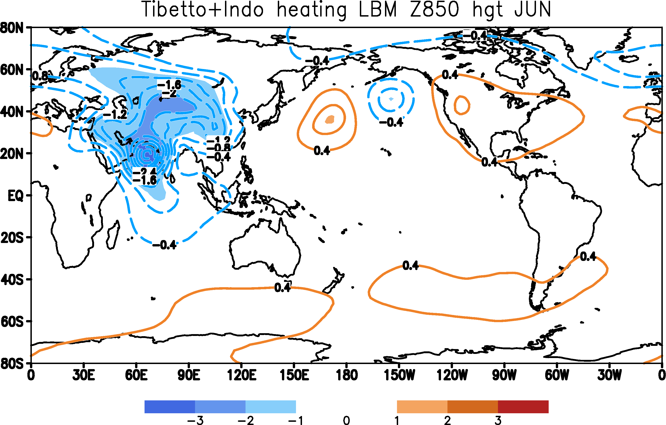
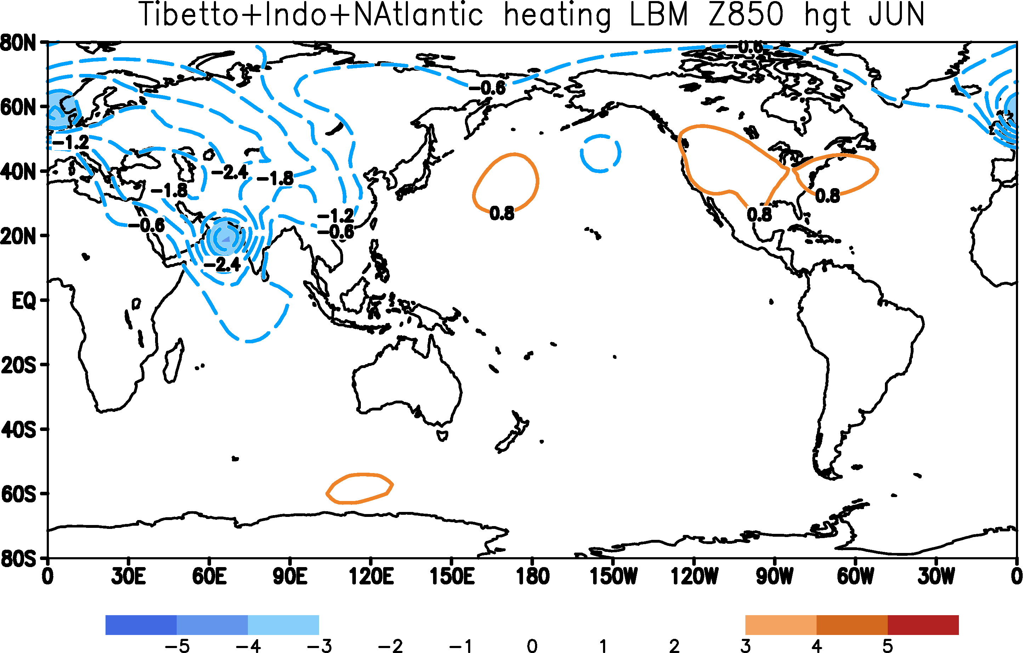
LBM結果

Slide 28
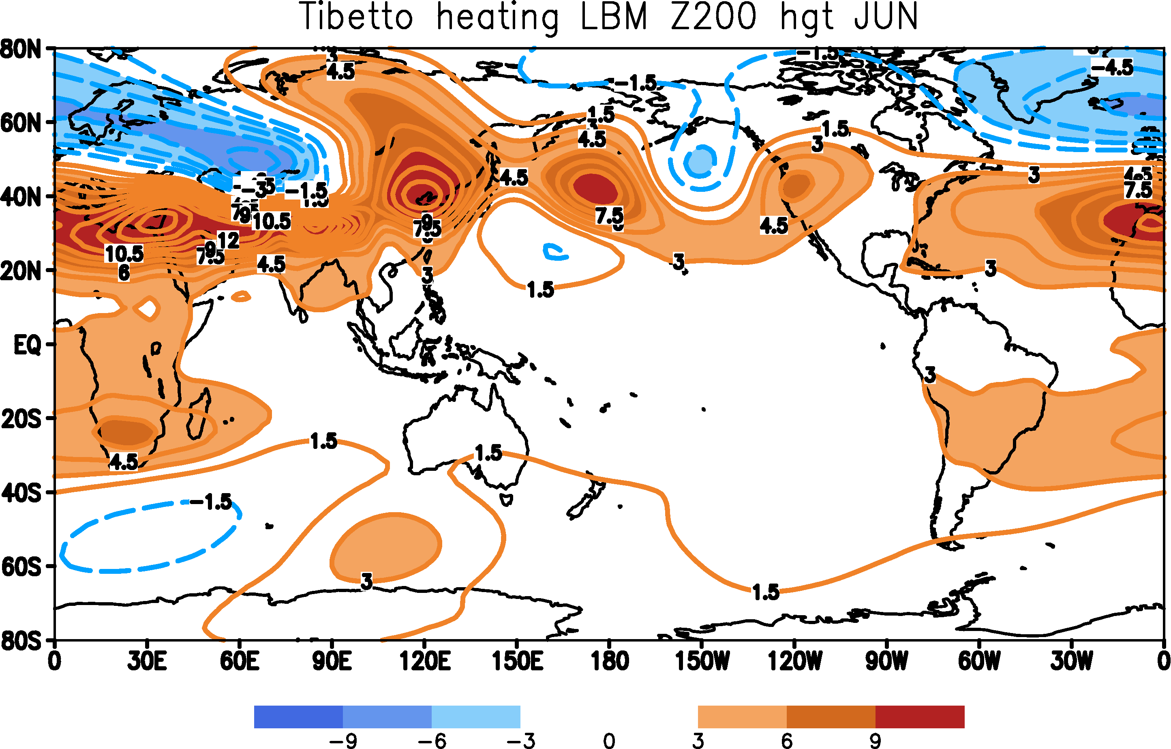
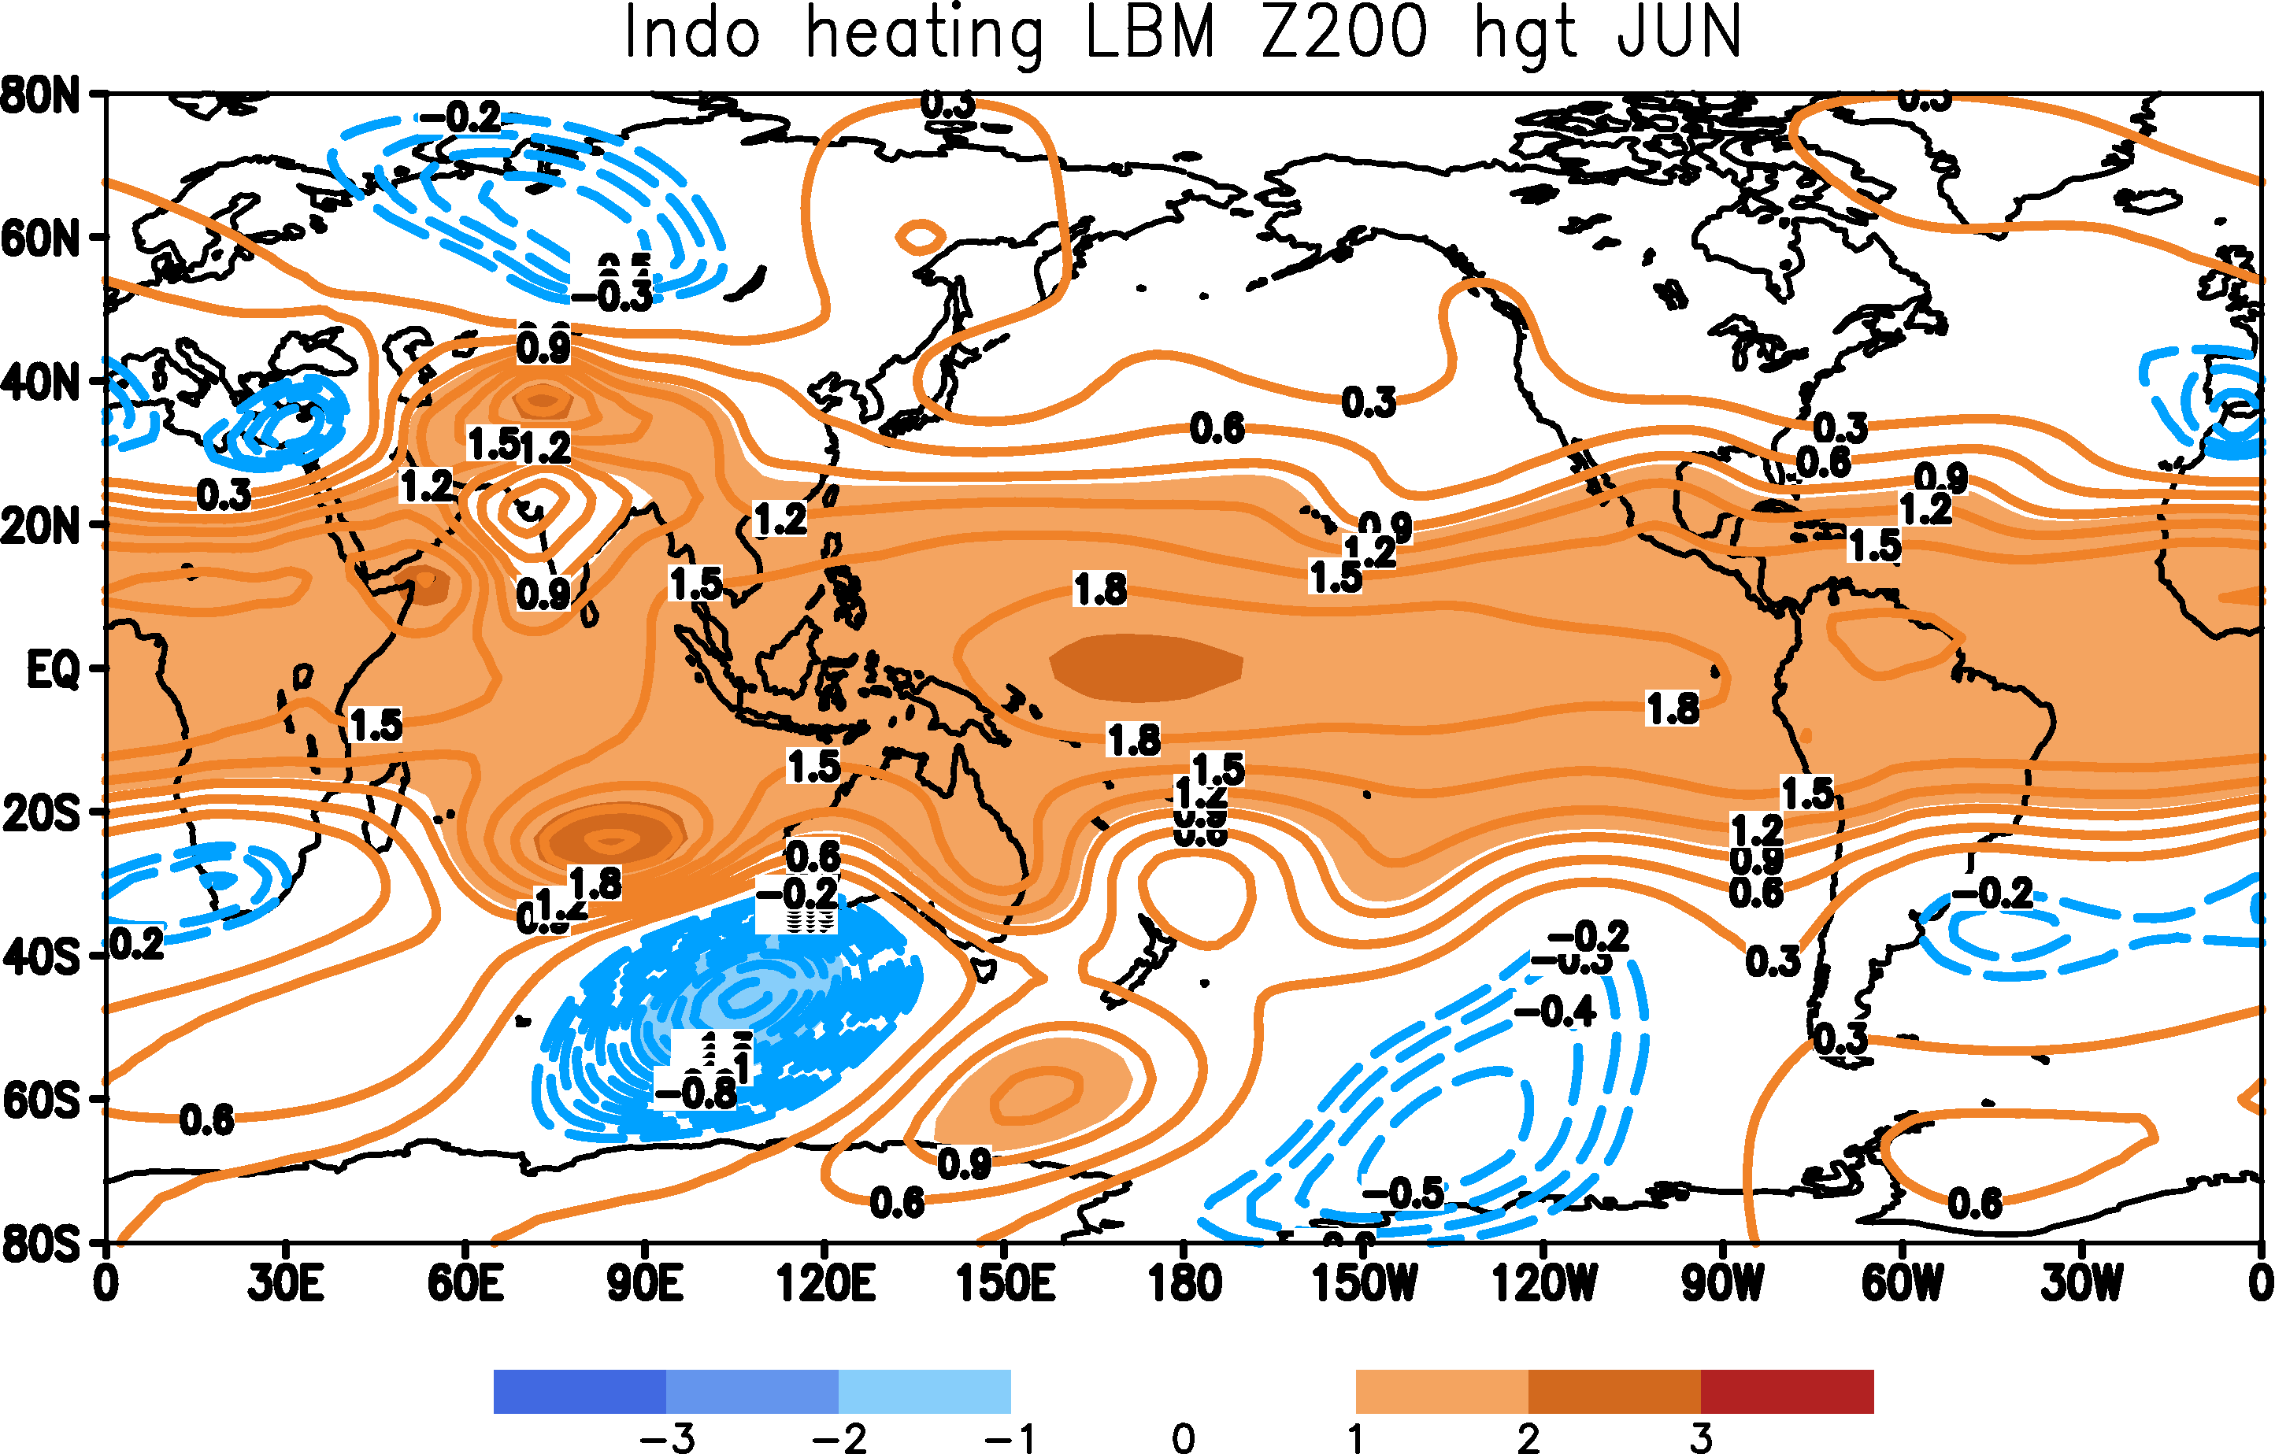
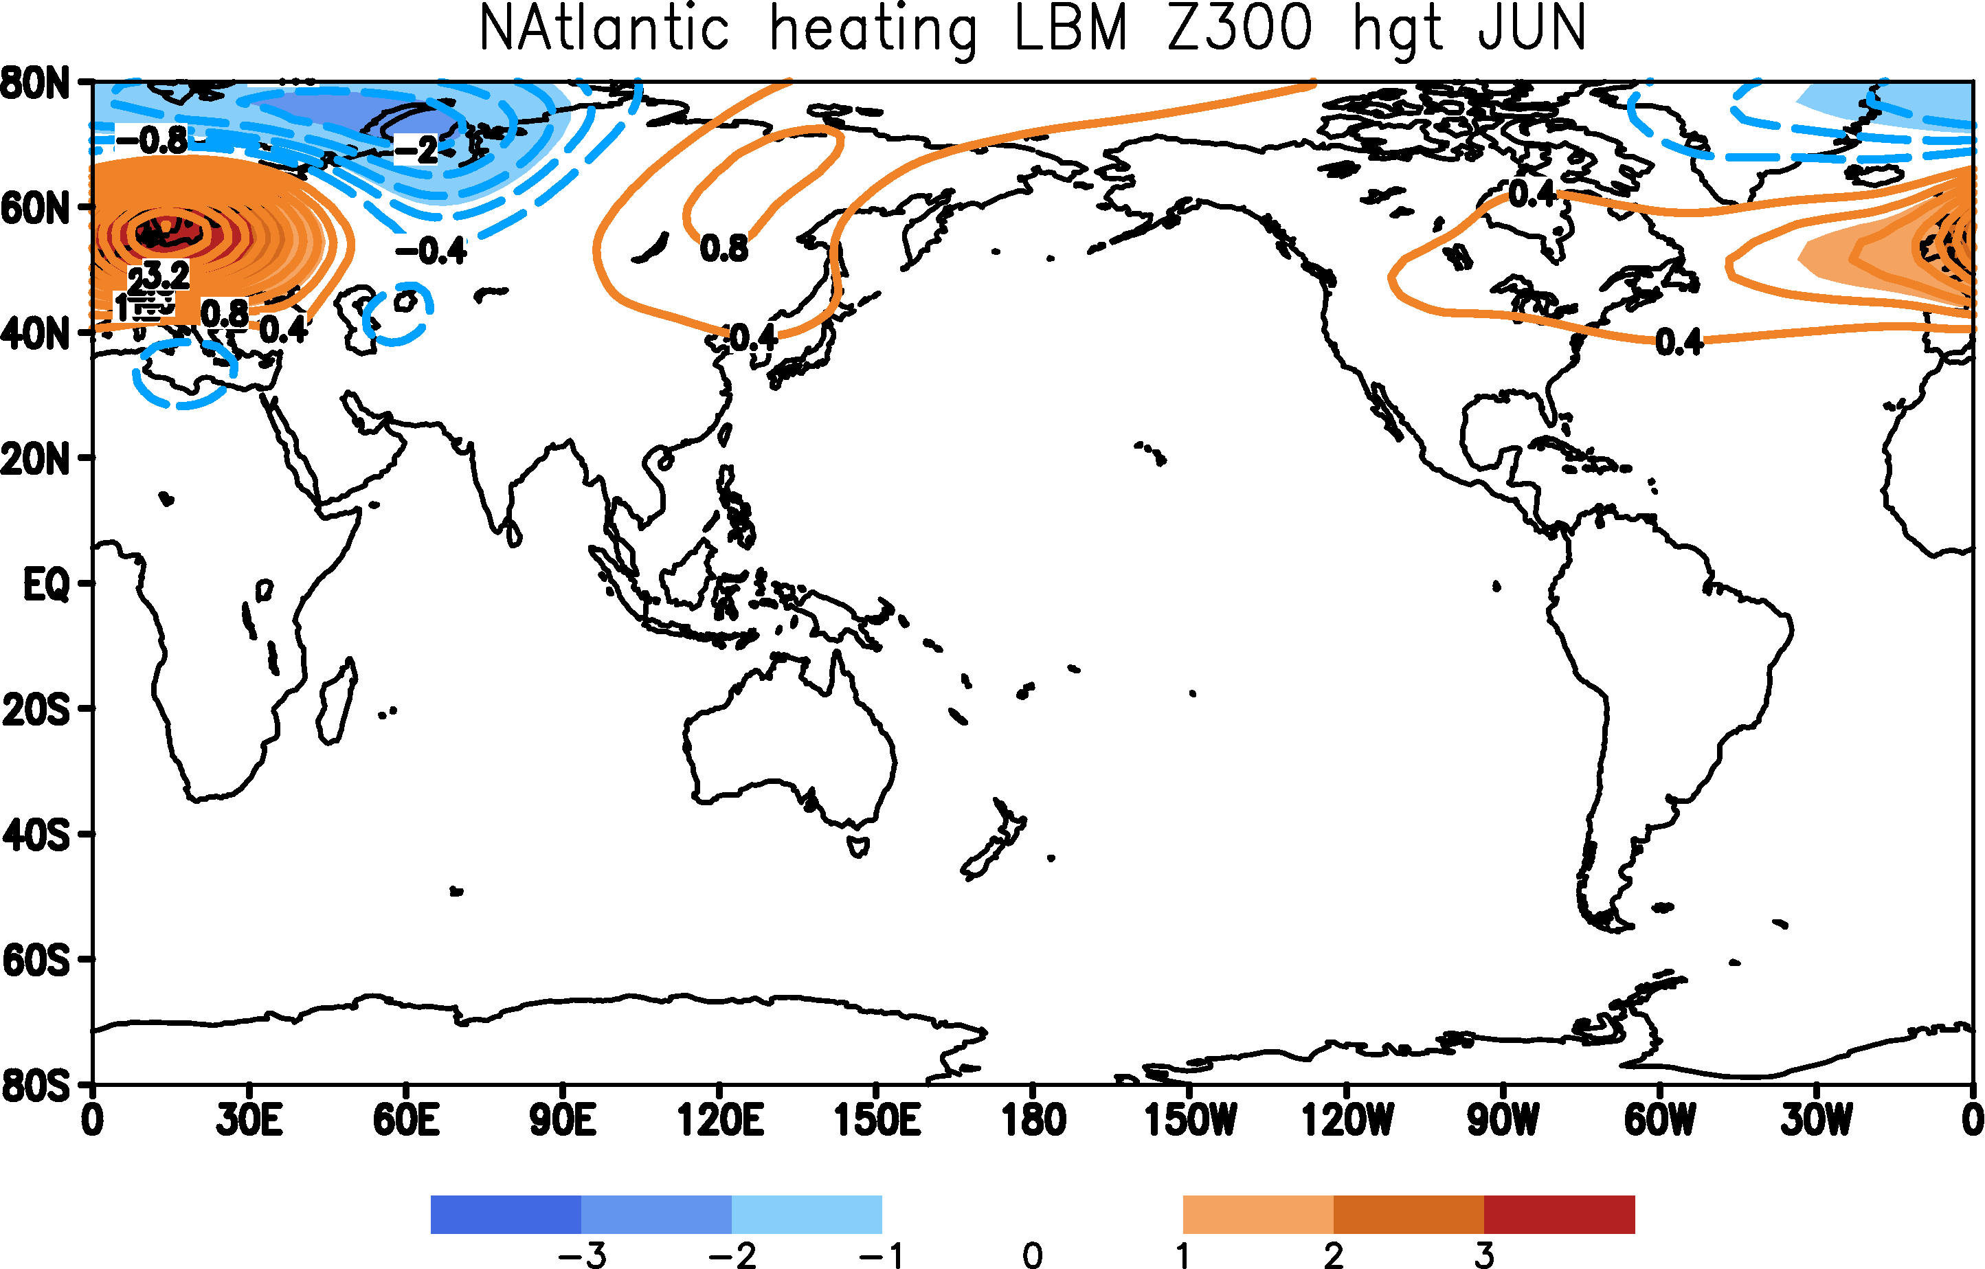
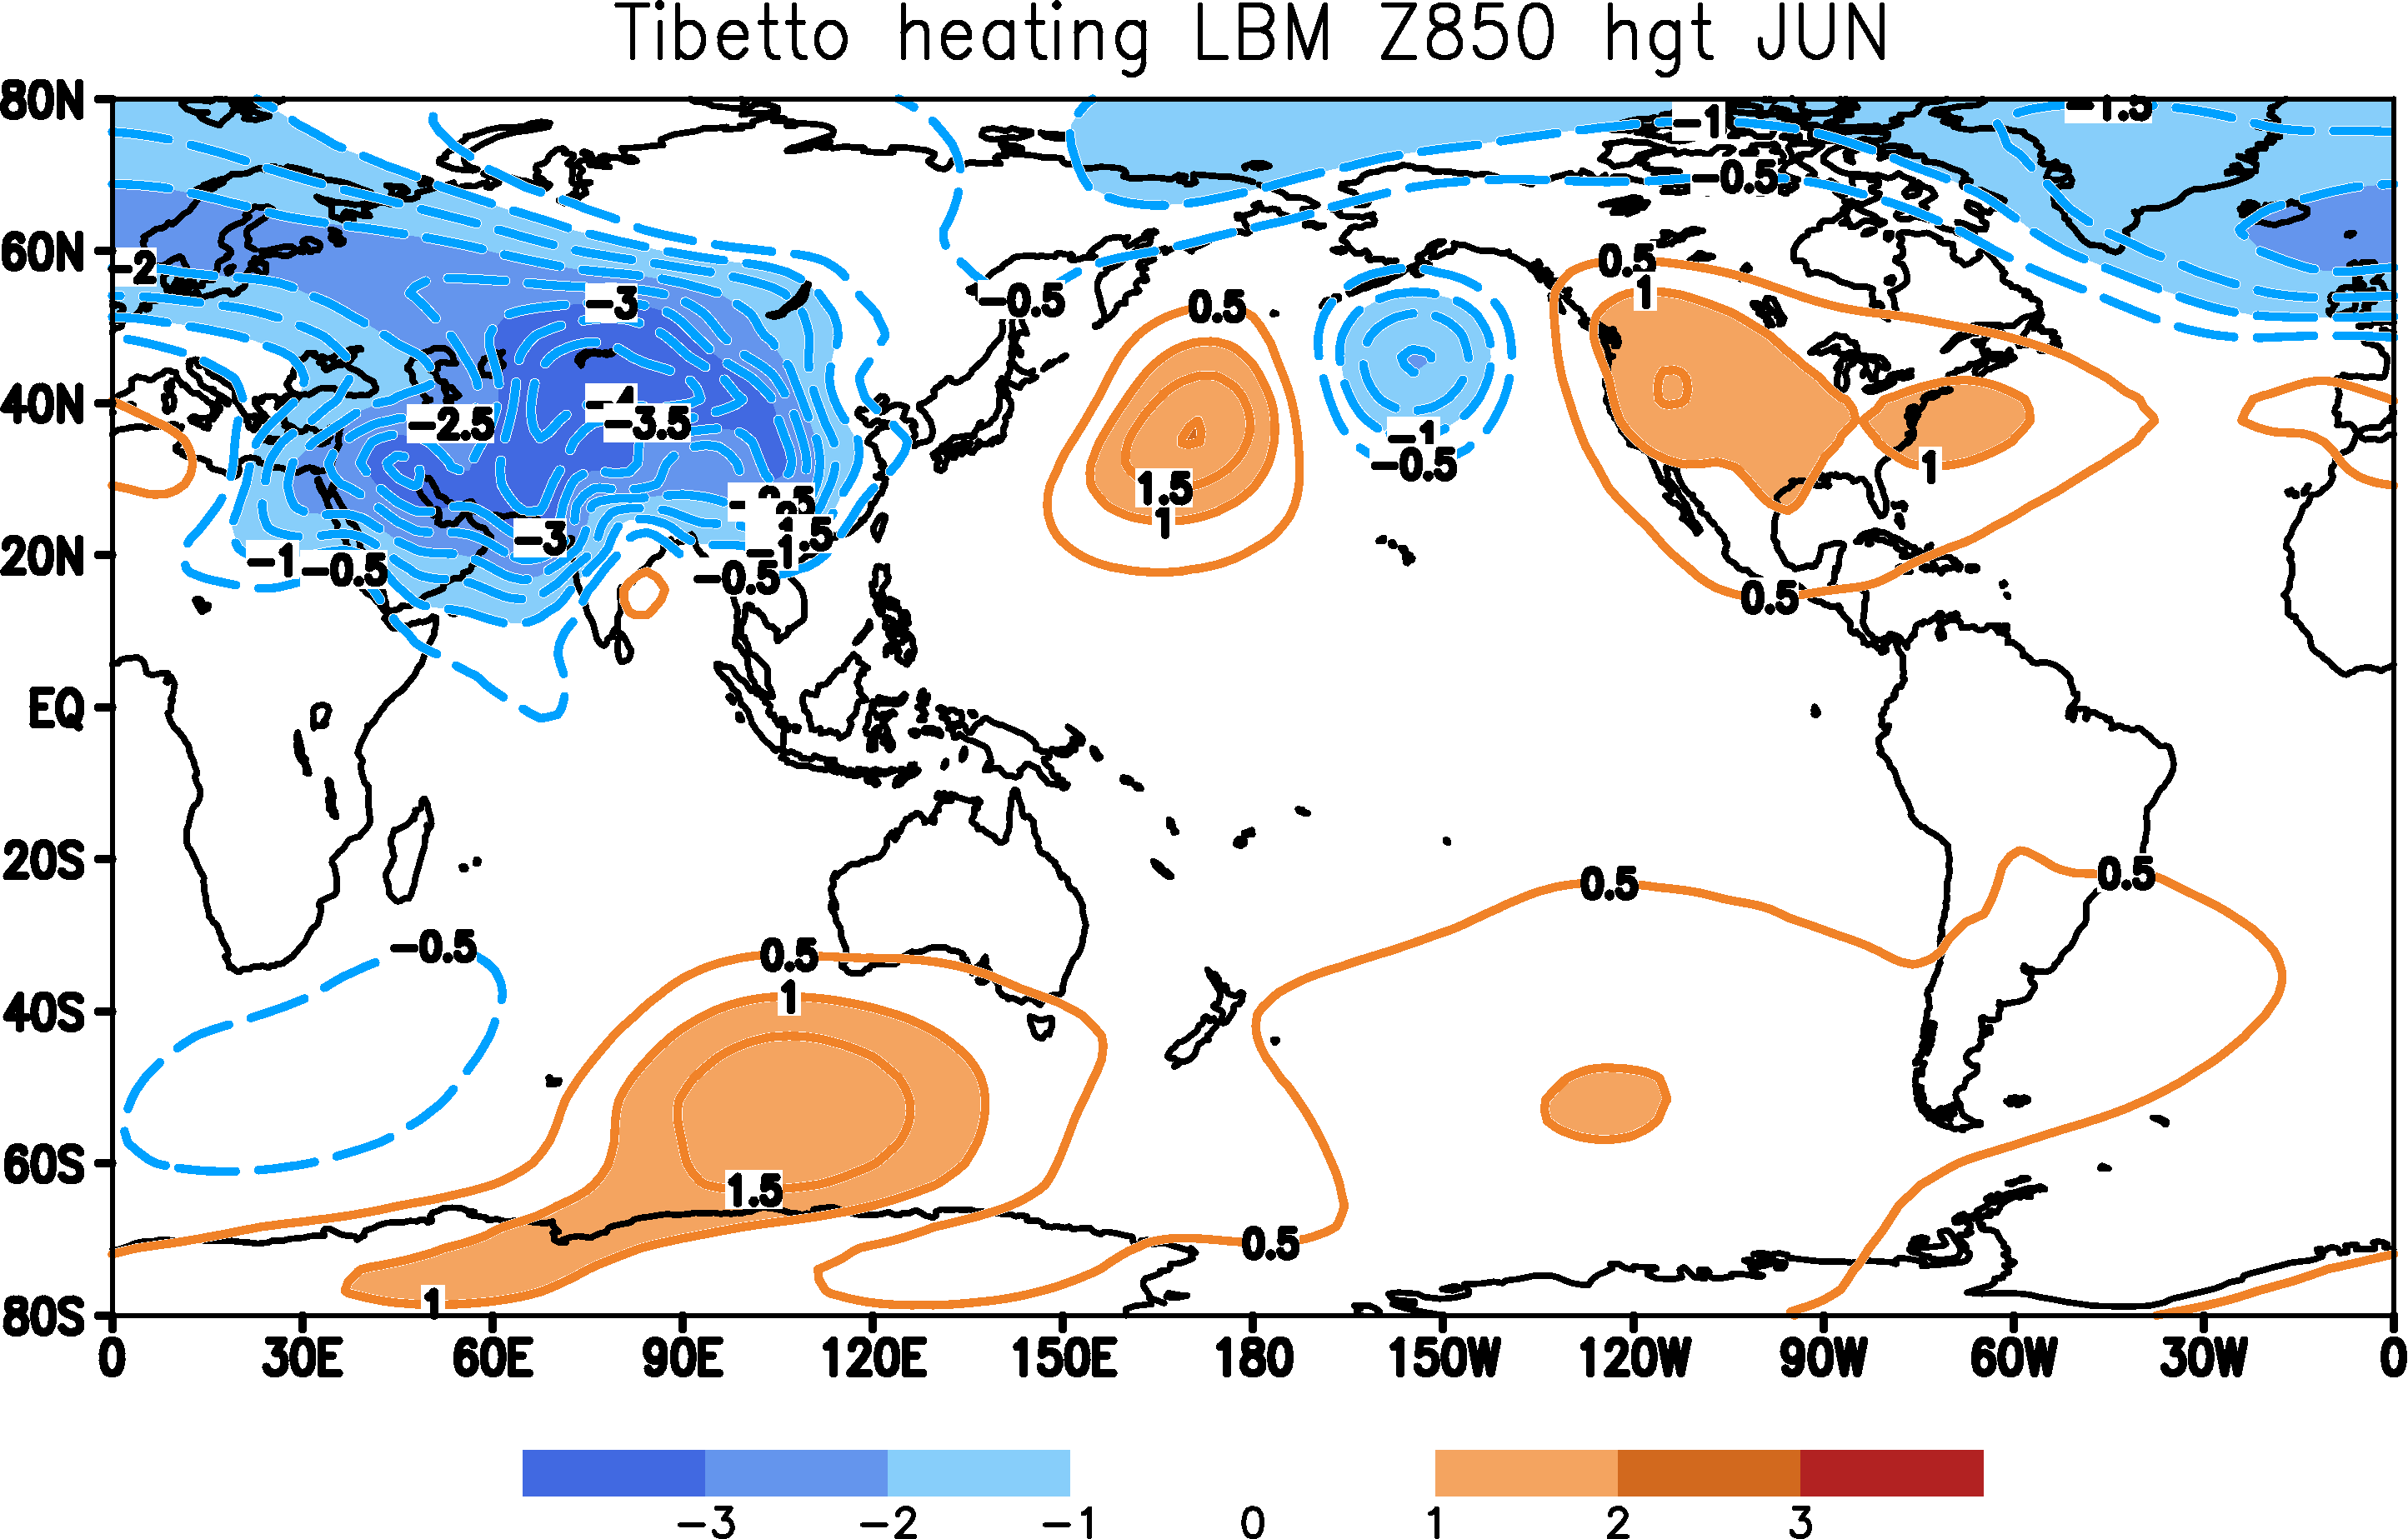
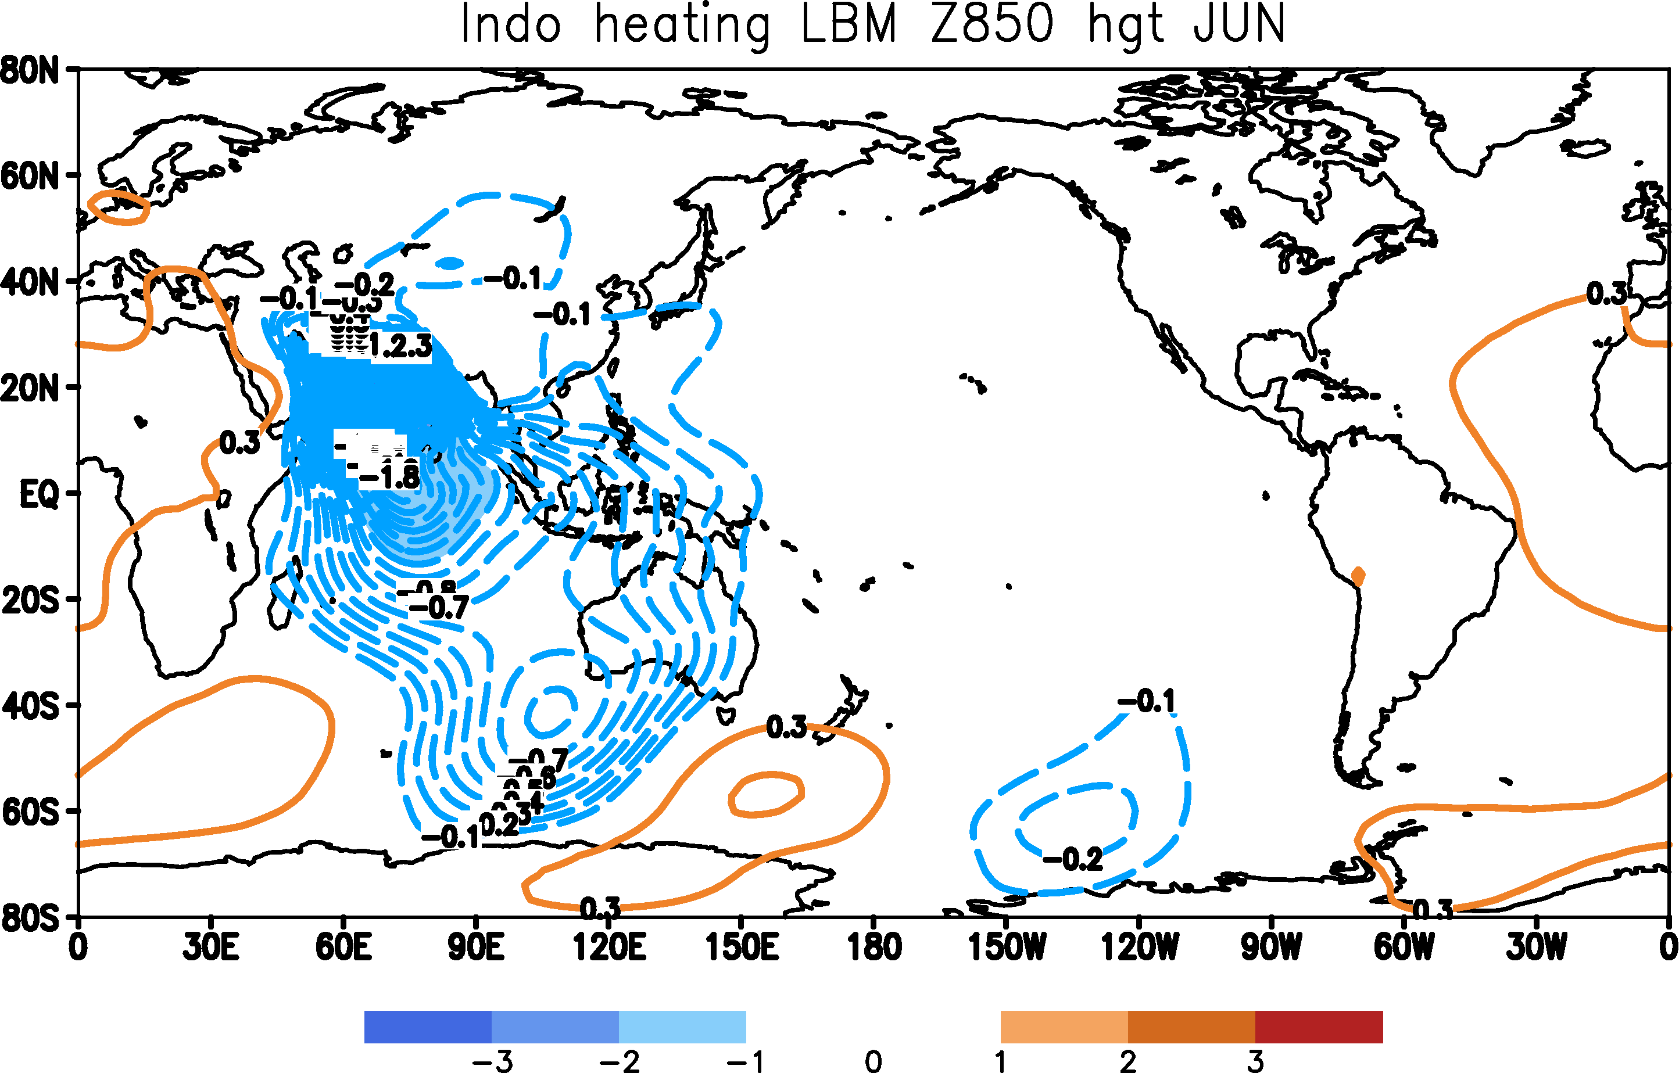
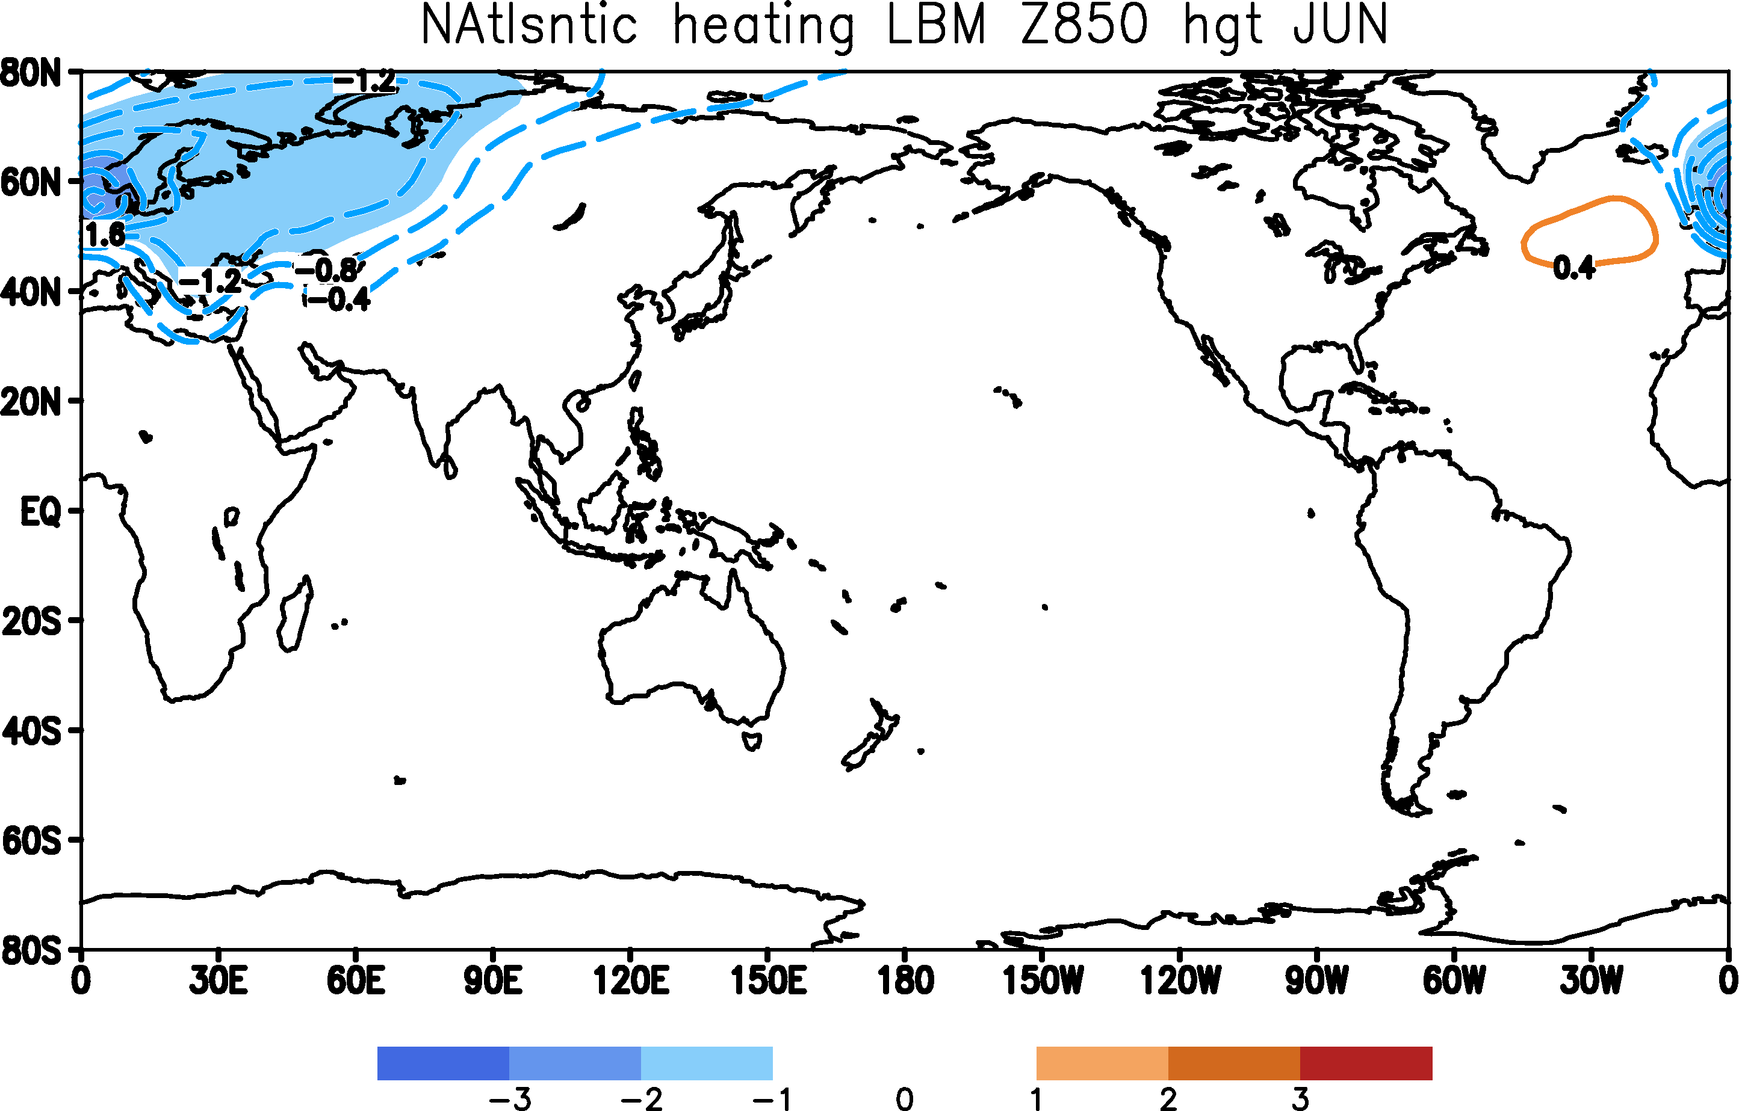
LBM結果

Slide 29
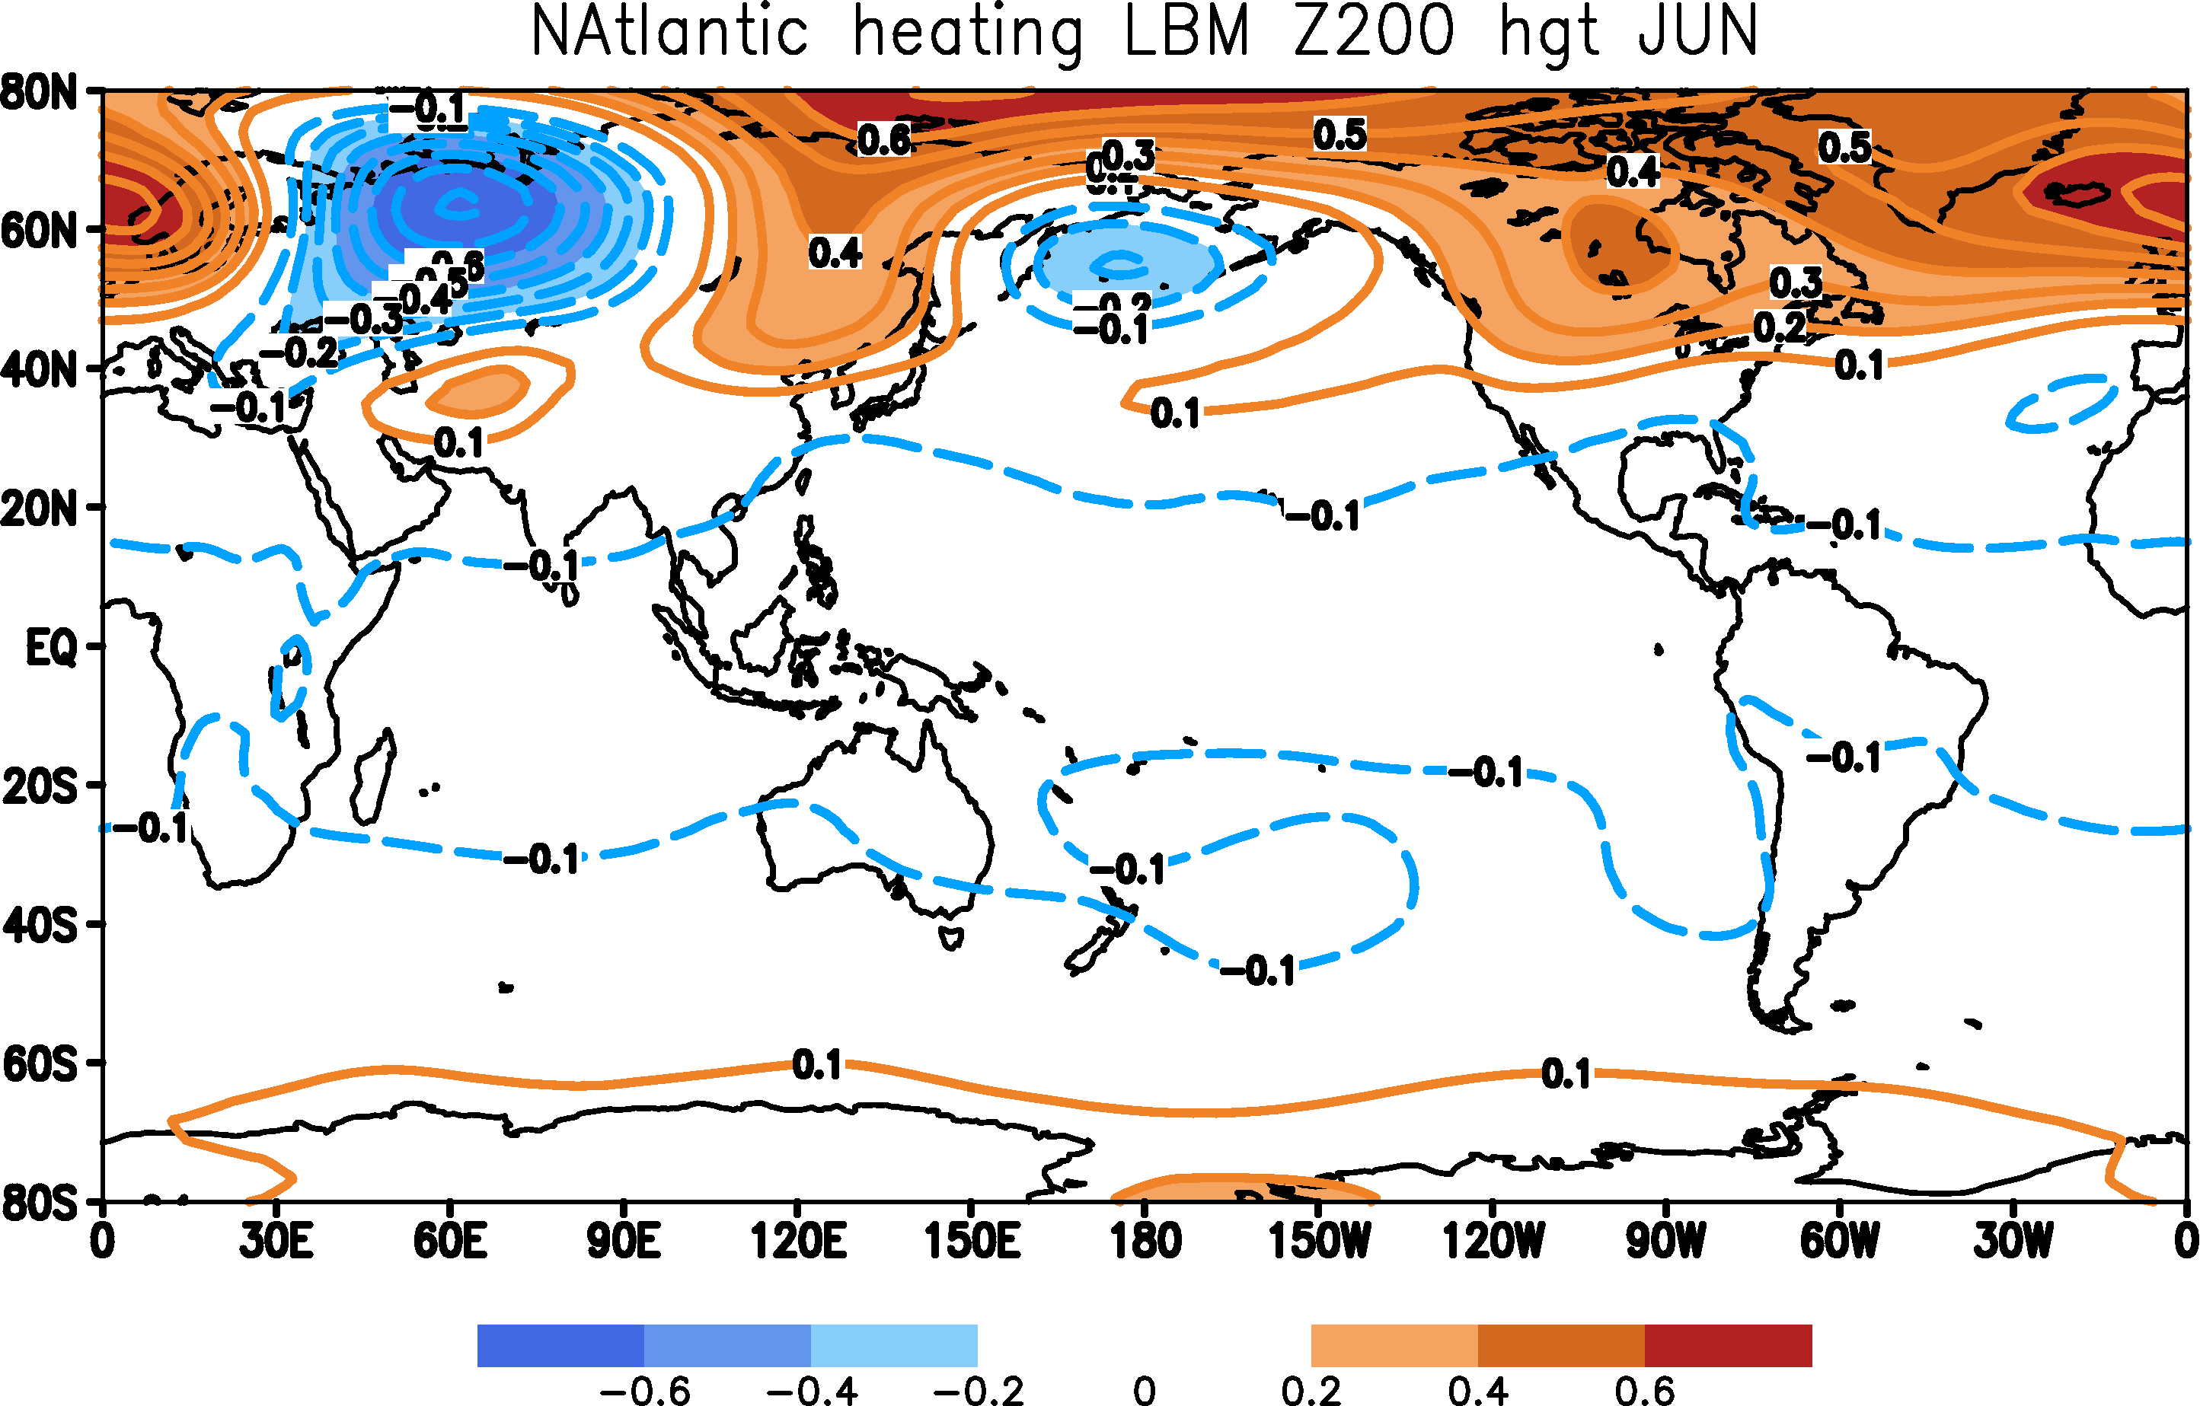
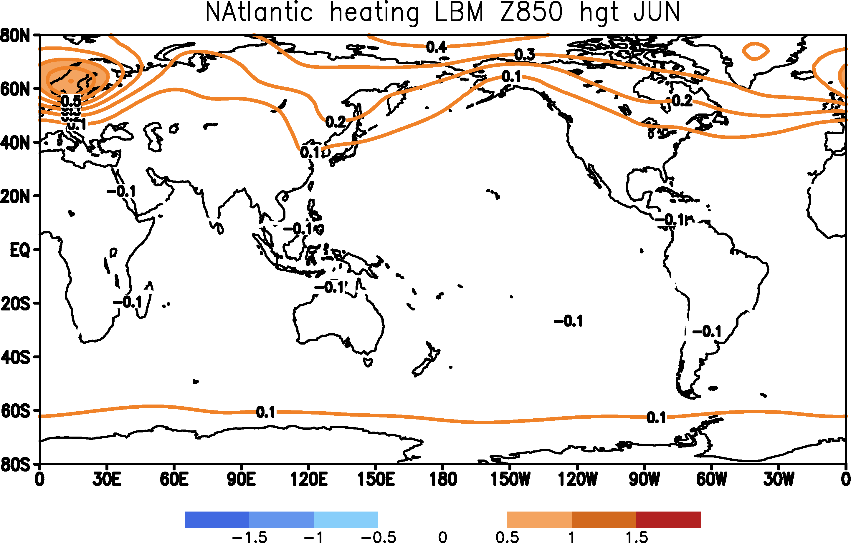
LBM結果

Slide 30
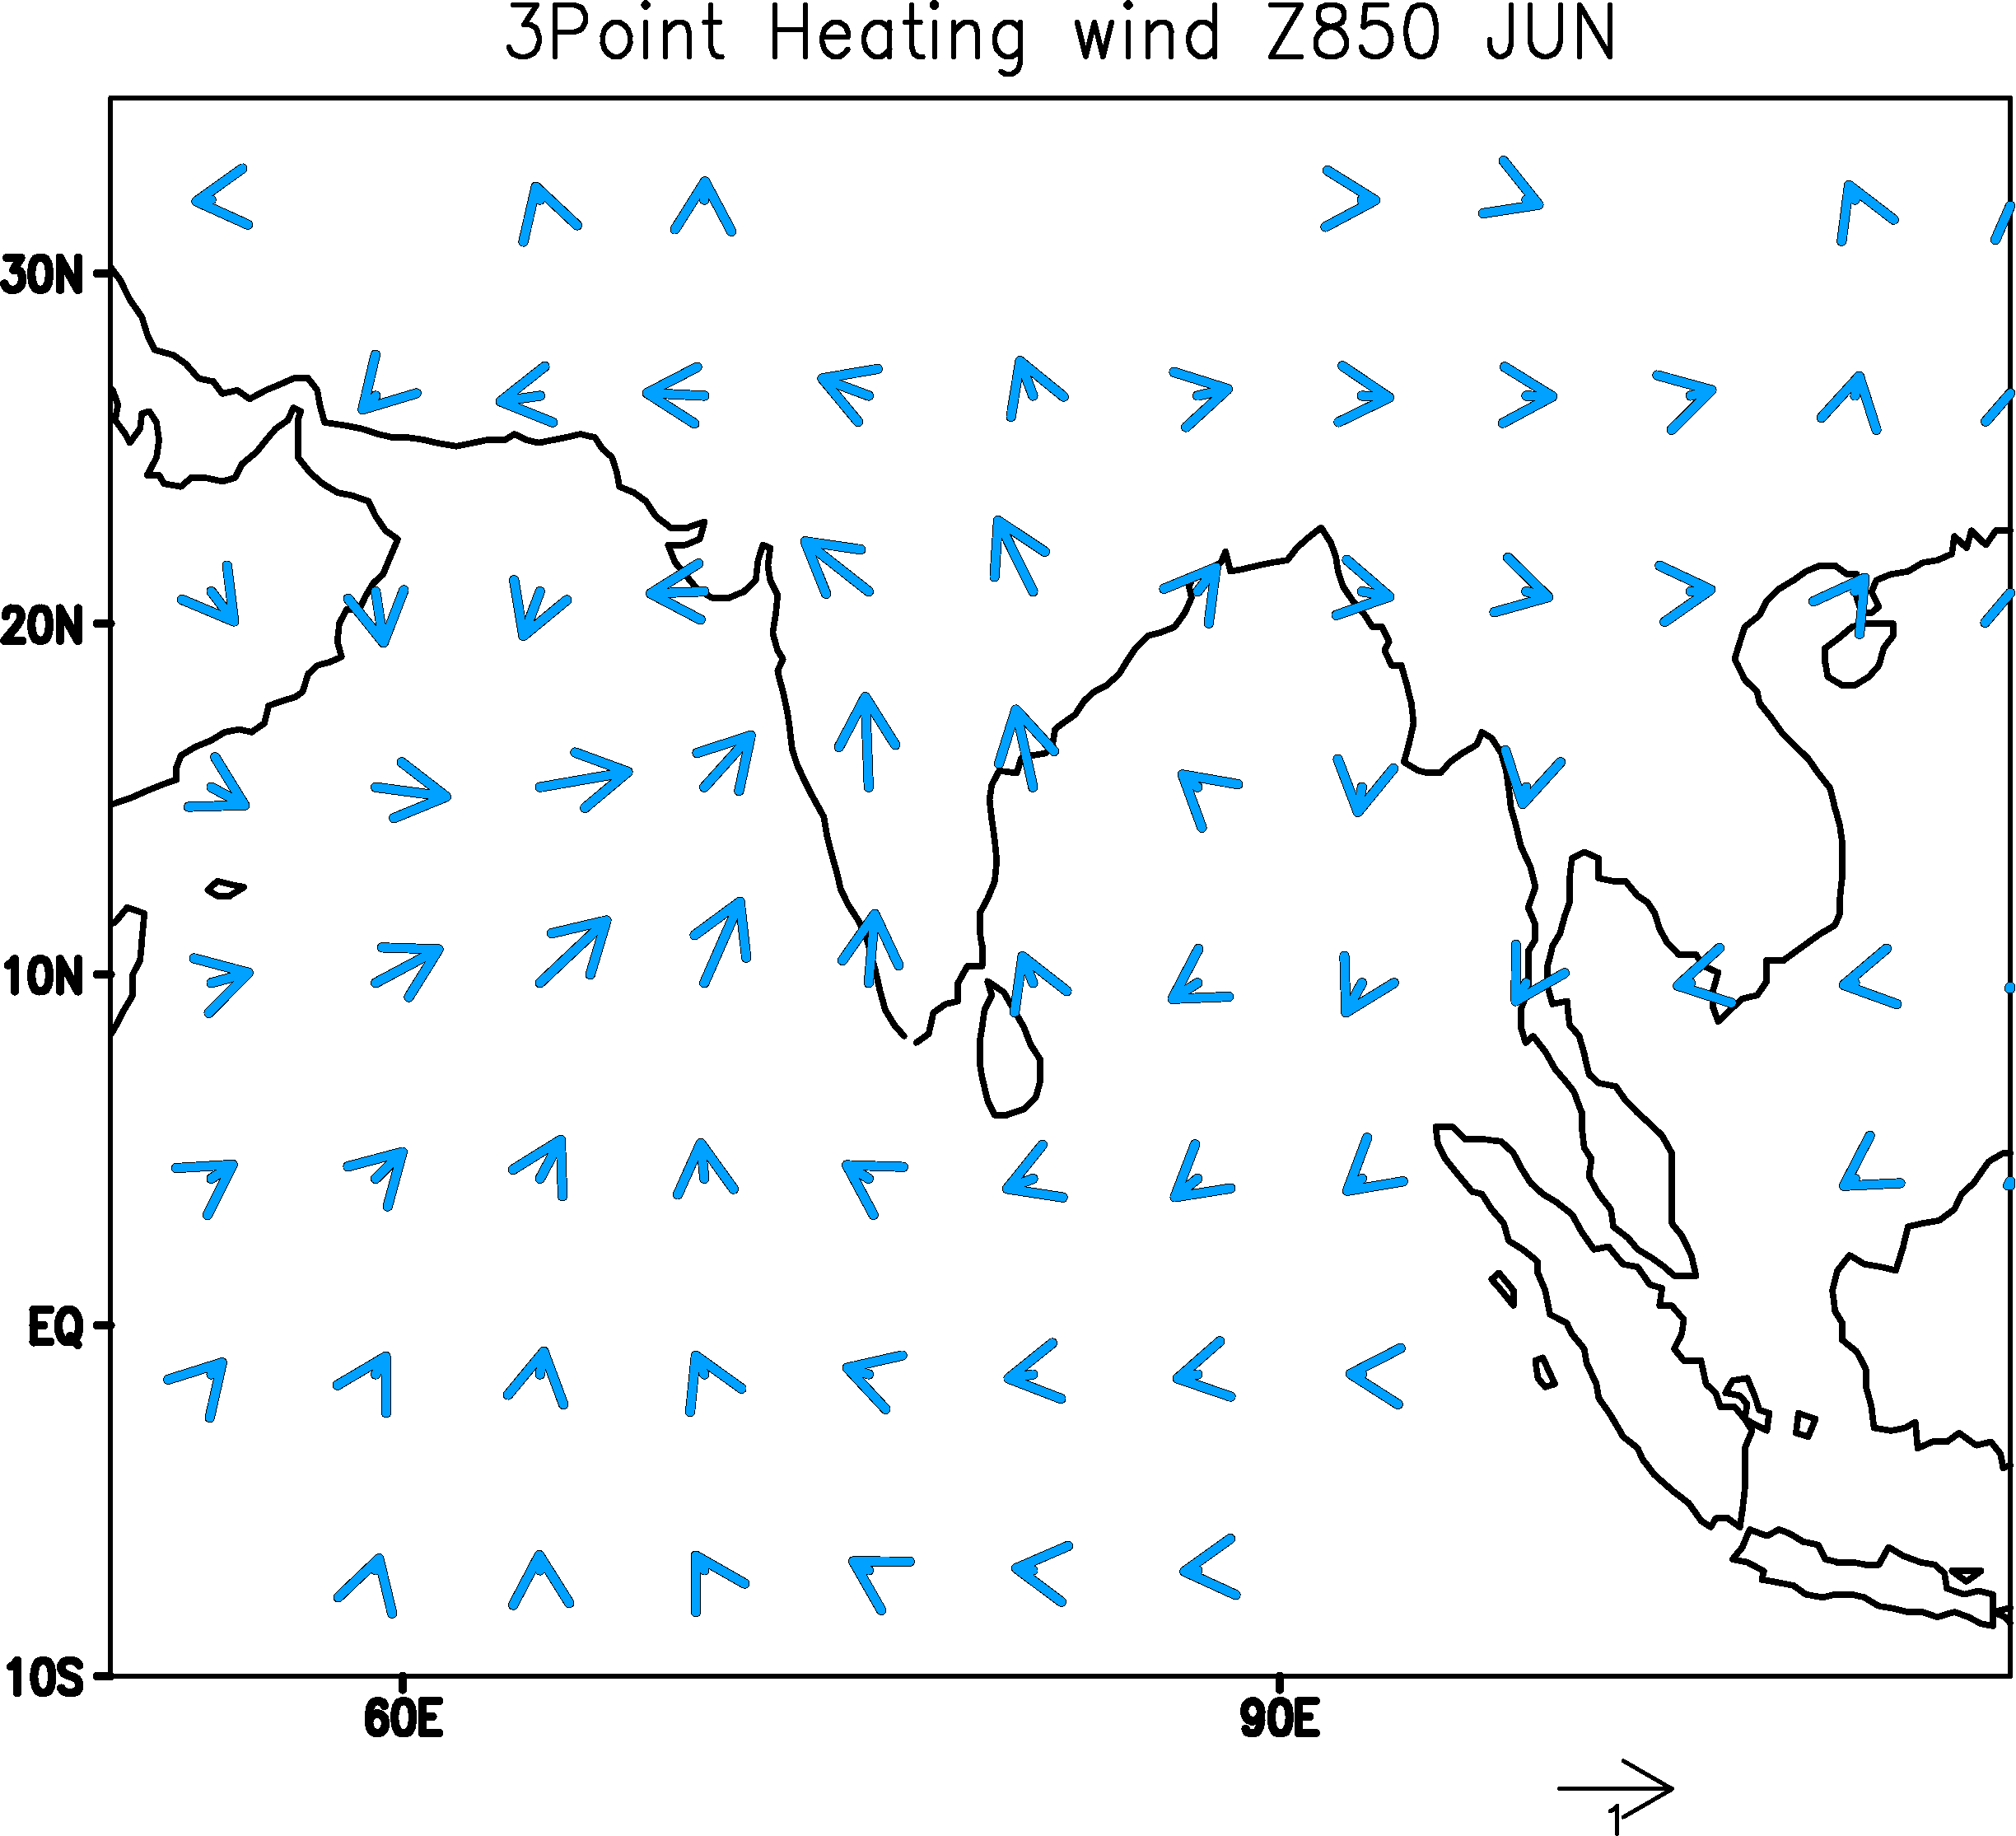
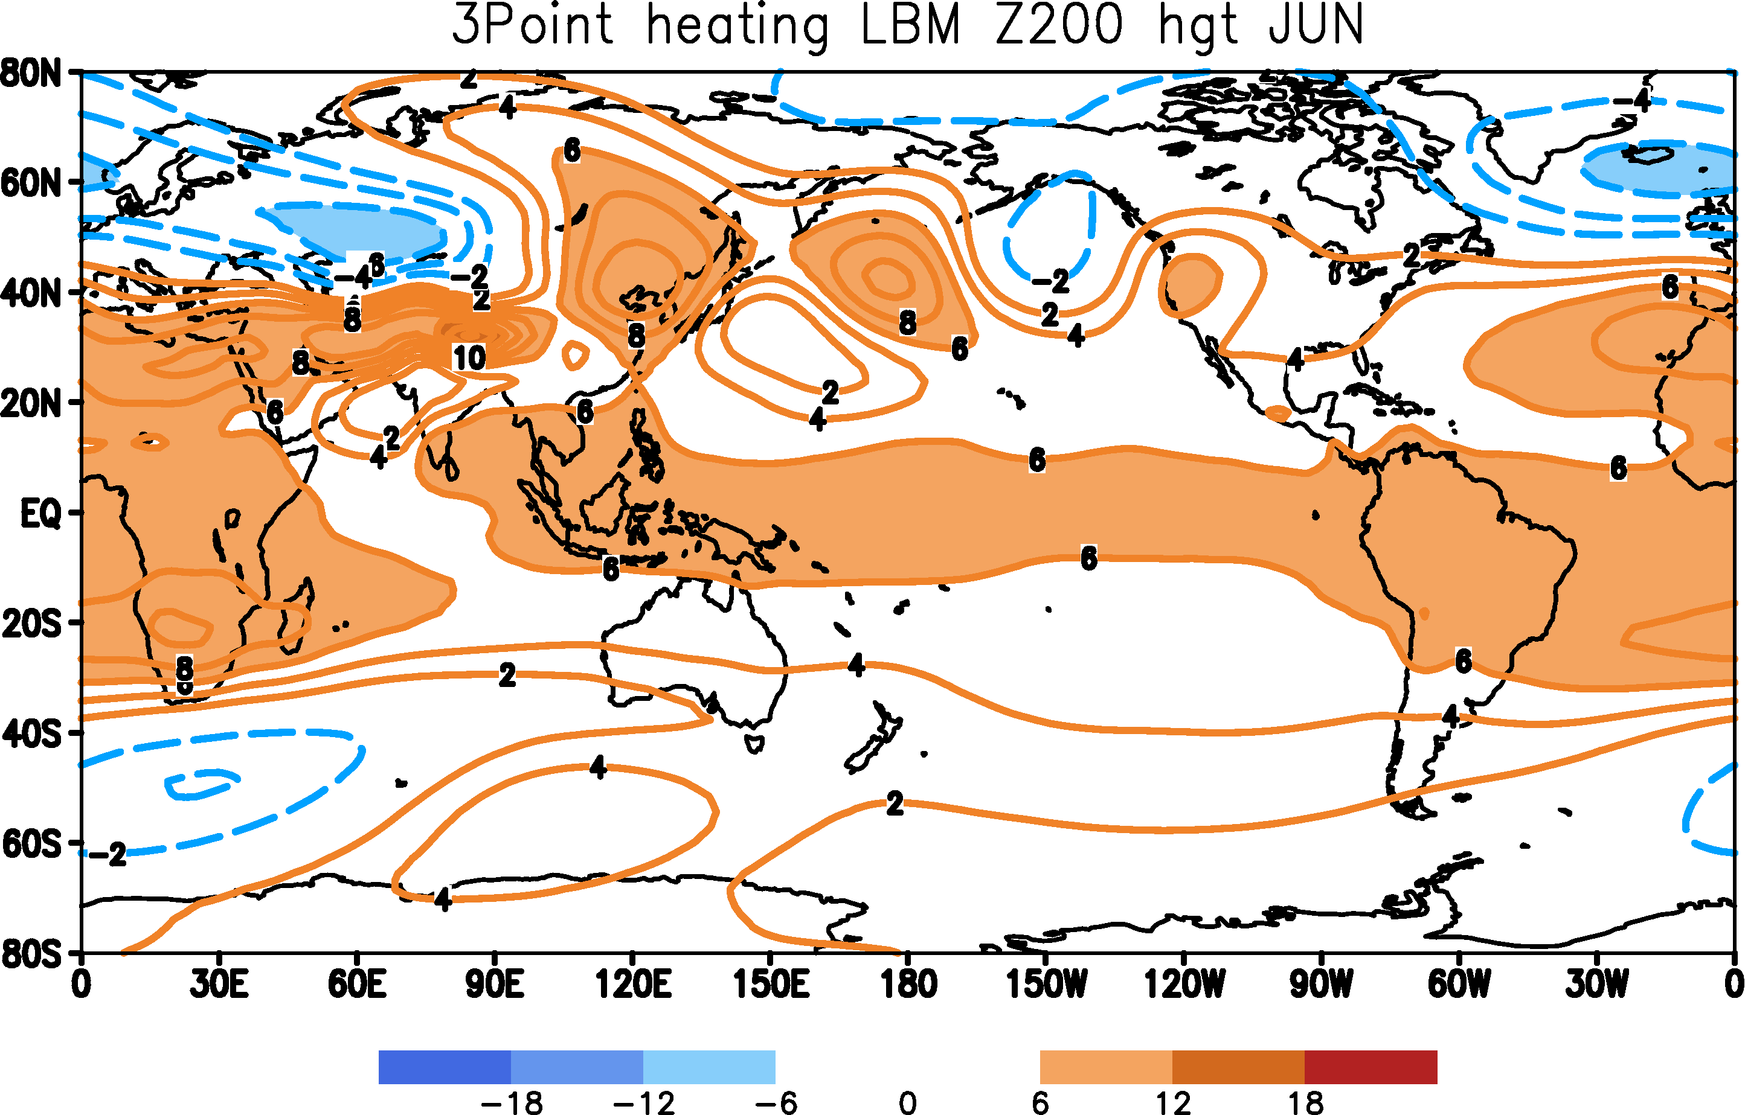
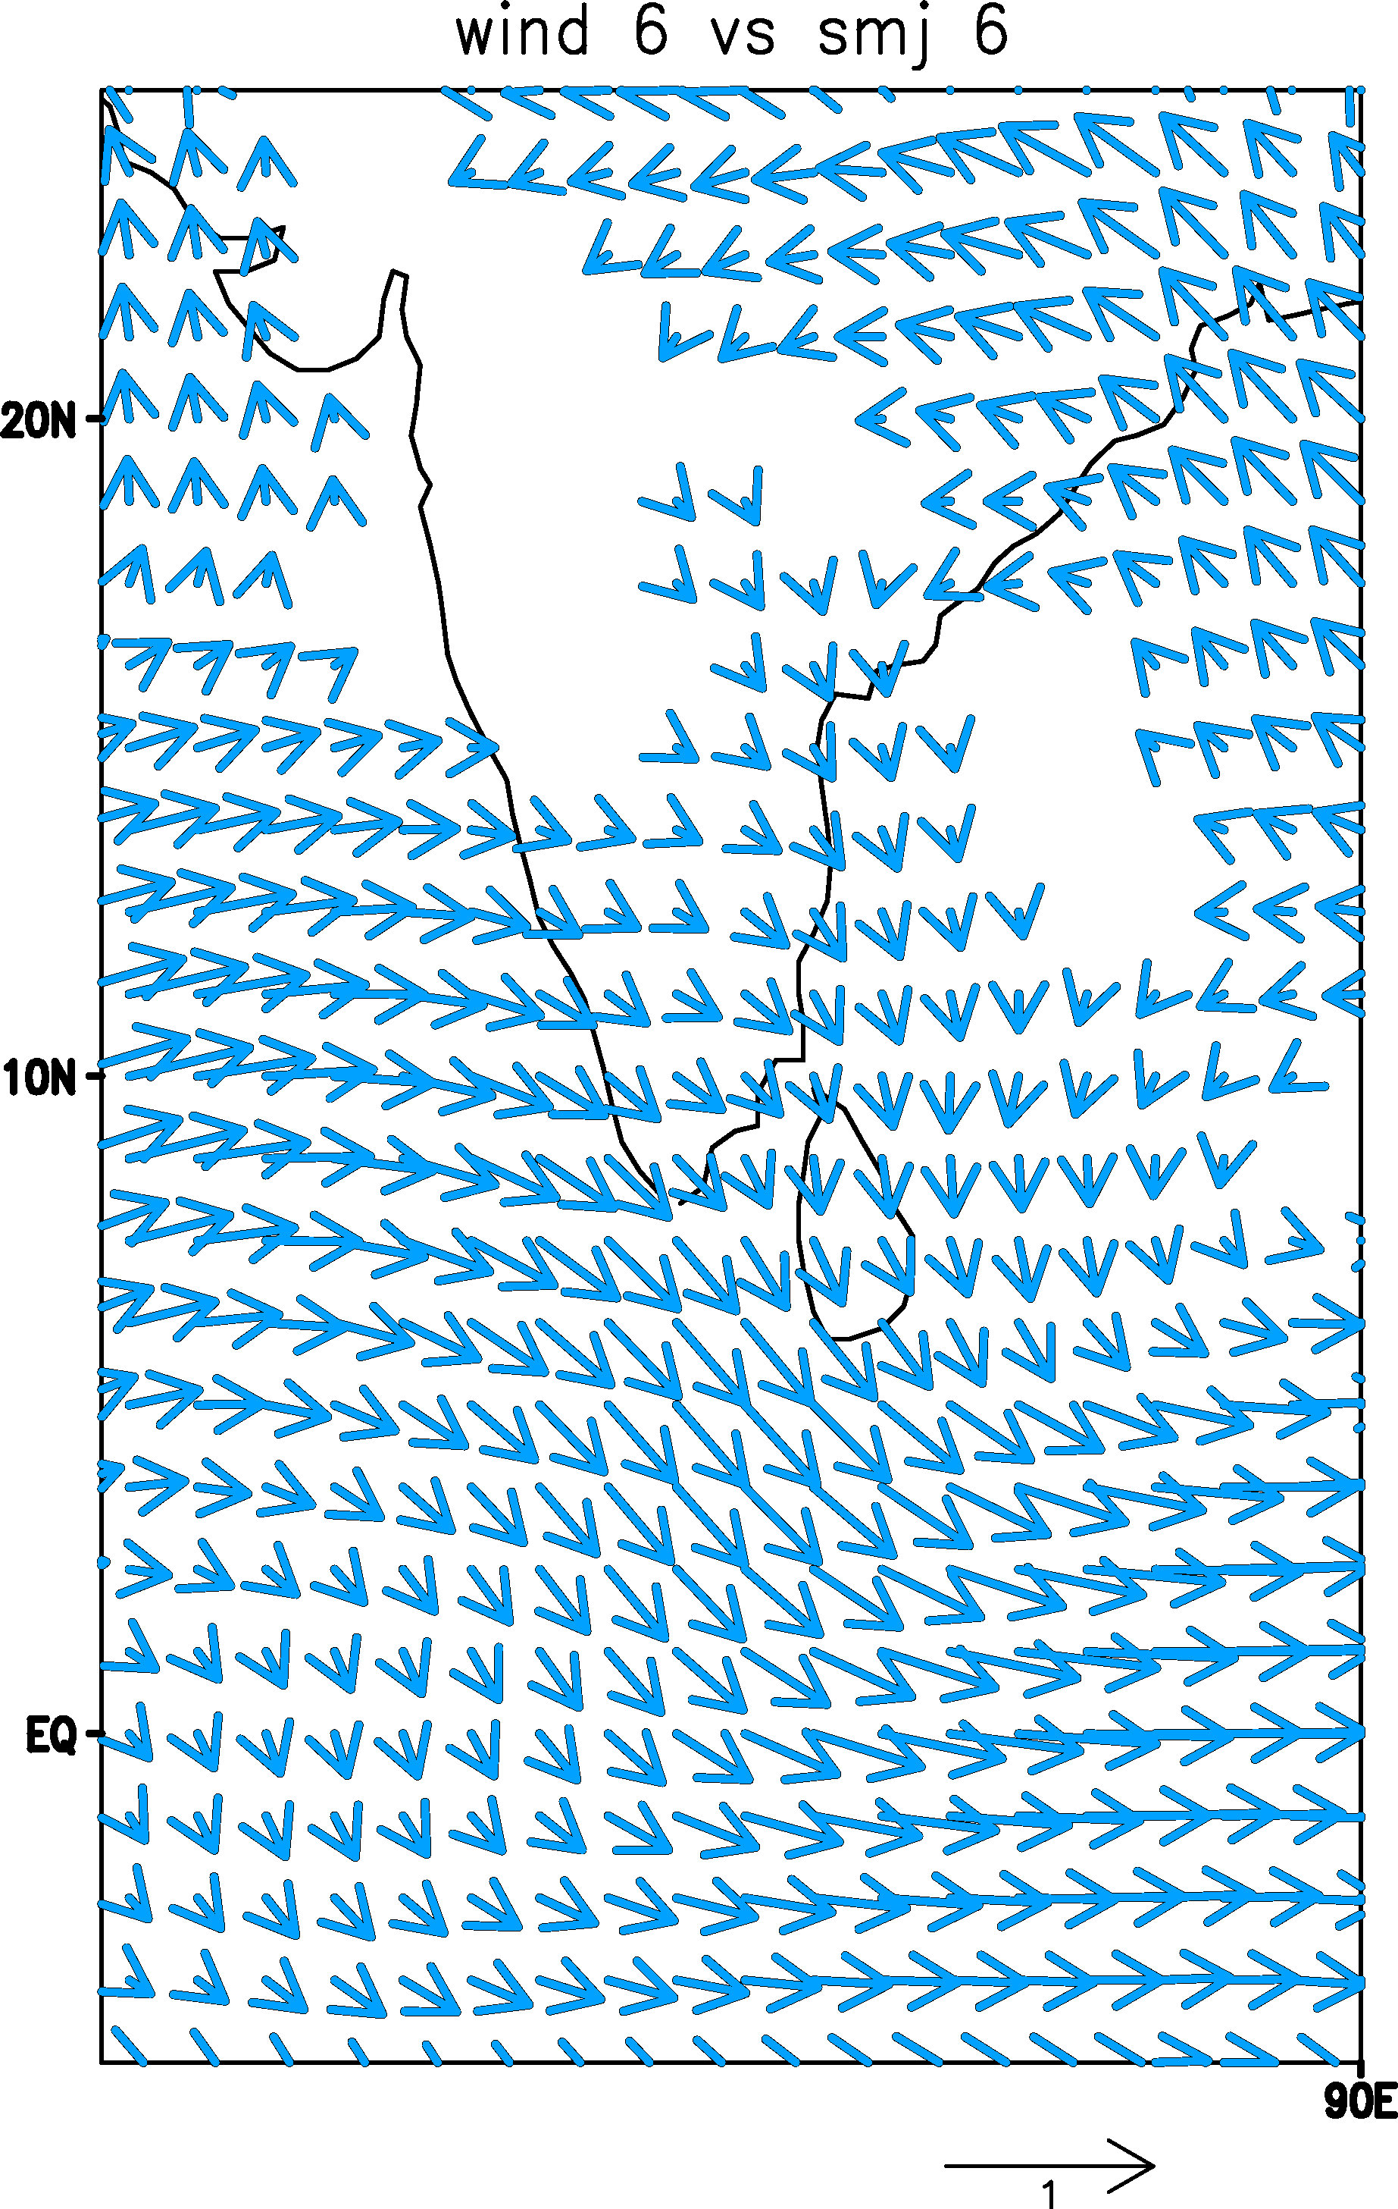
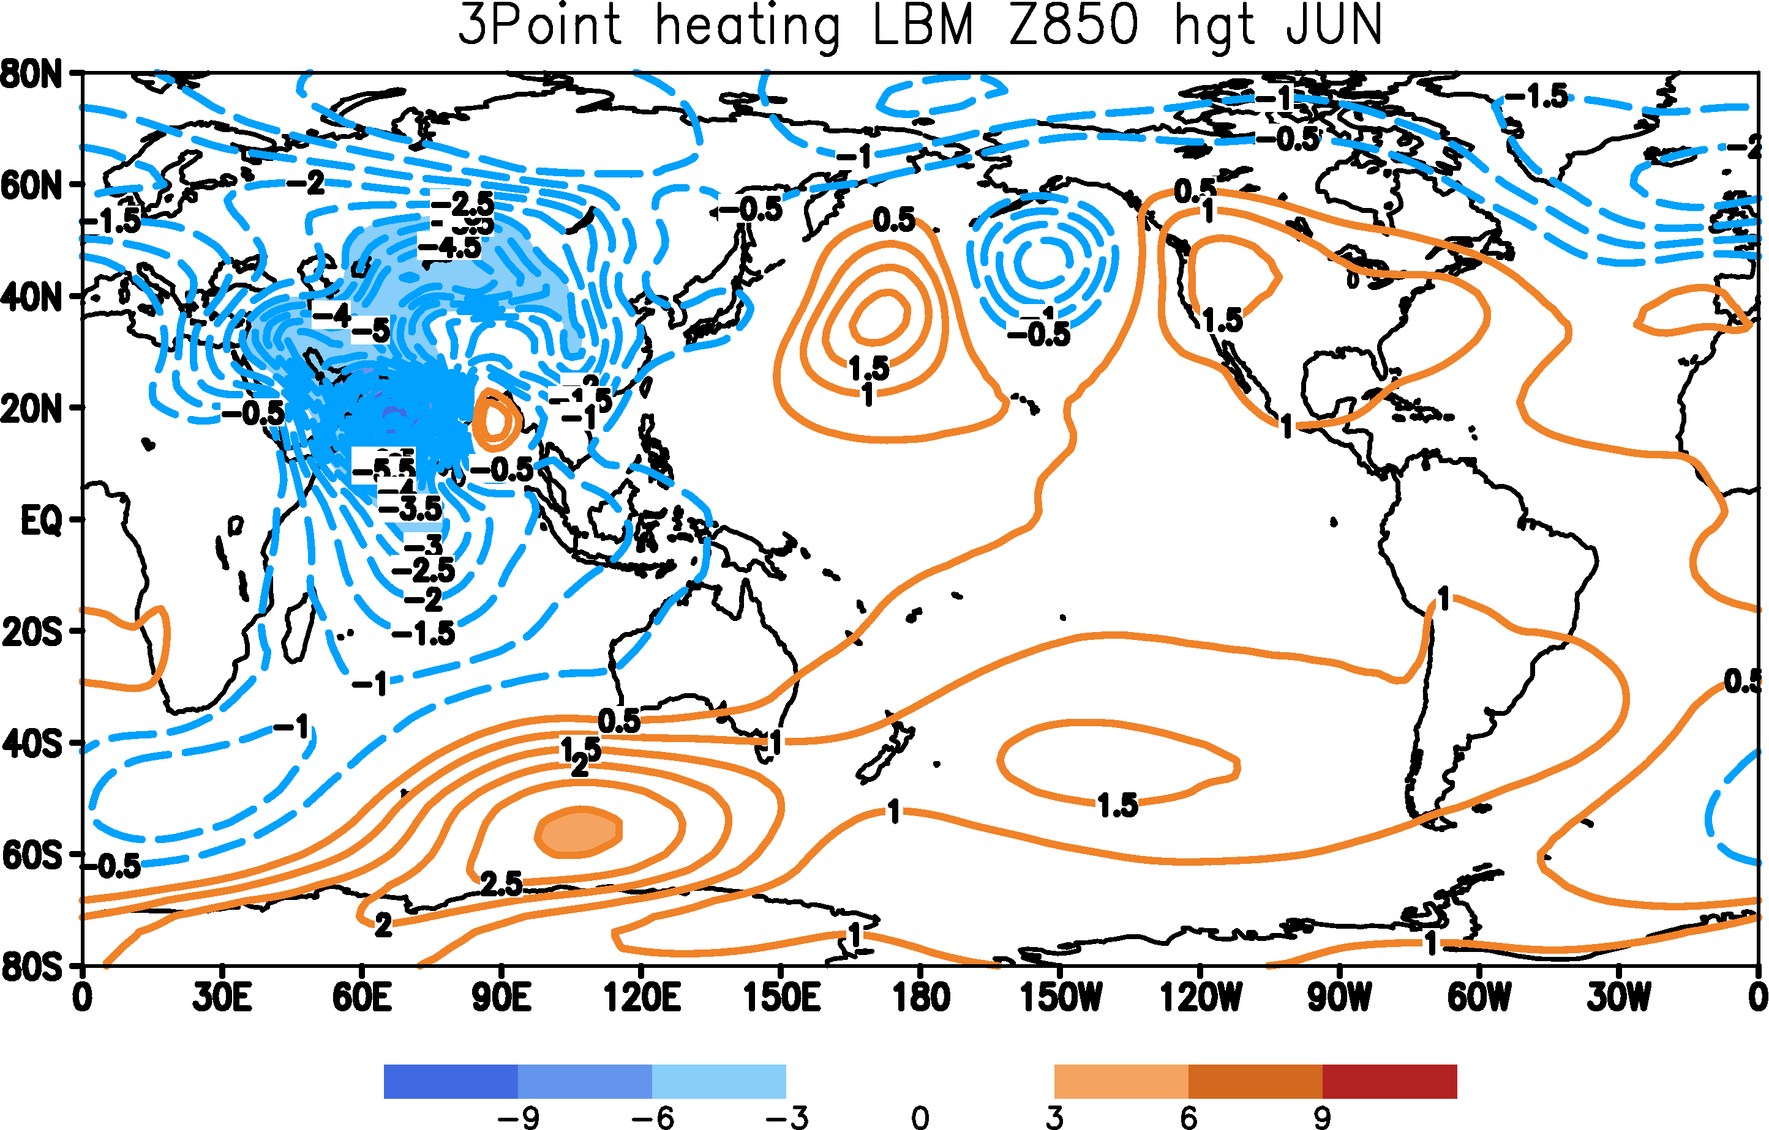
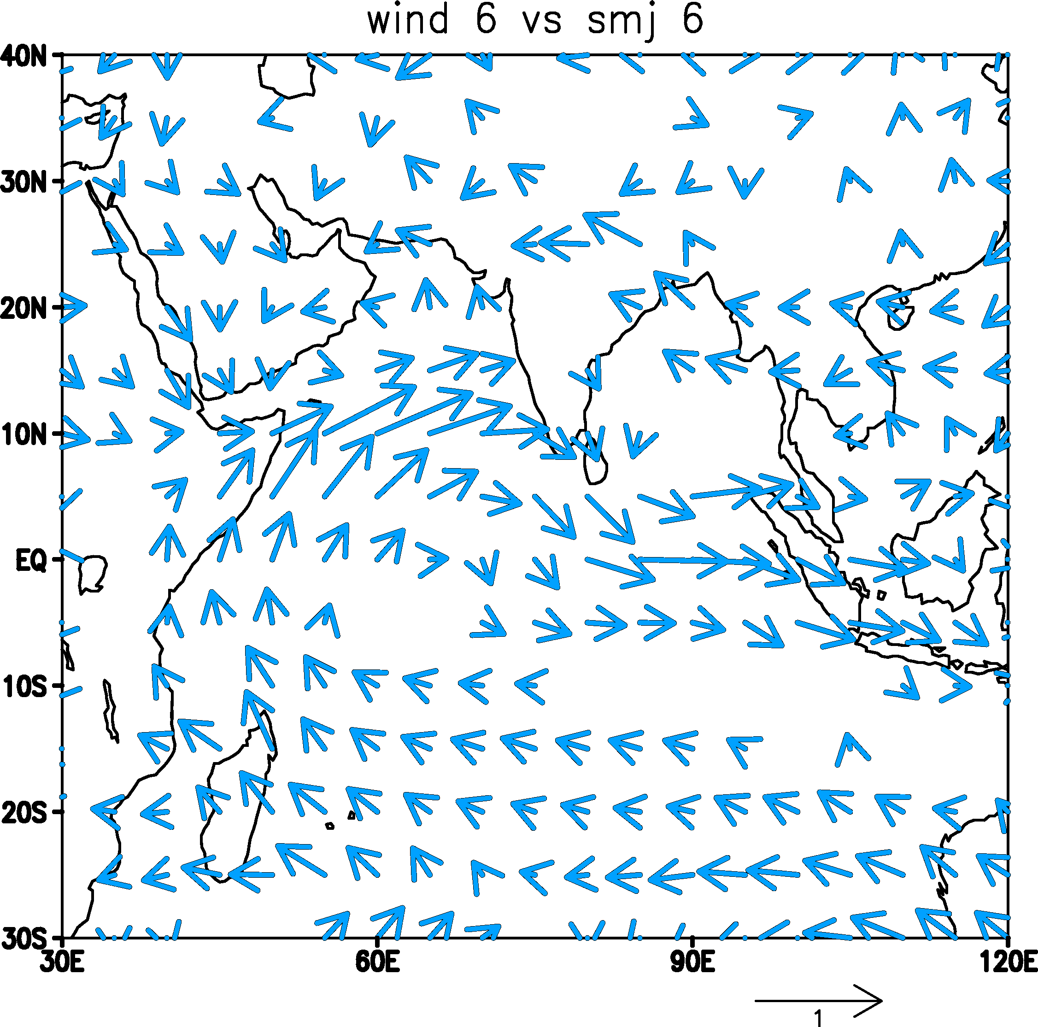

Slide 31
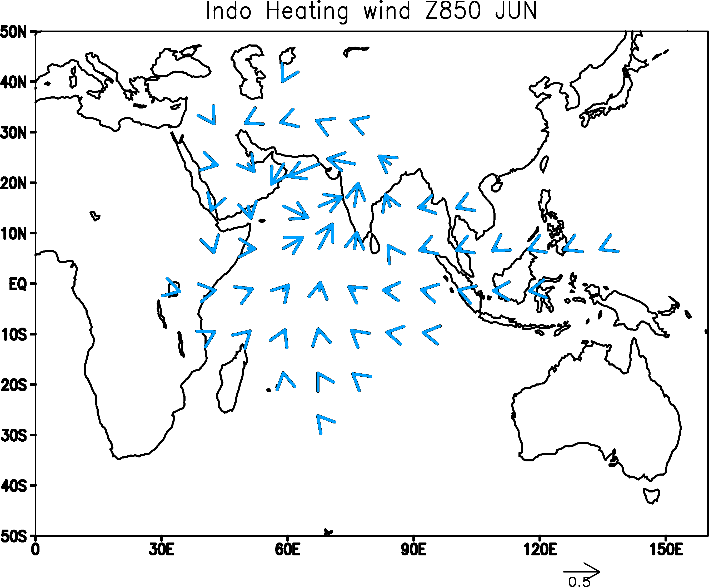
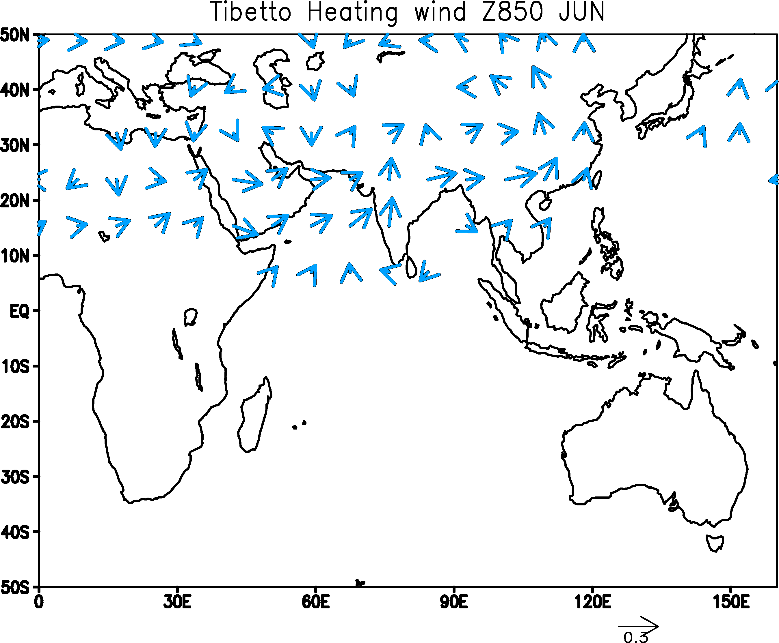
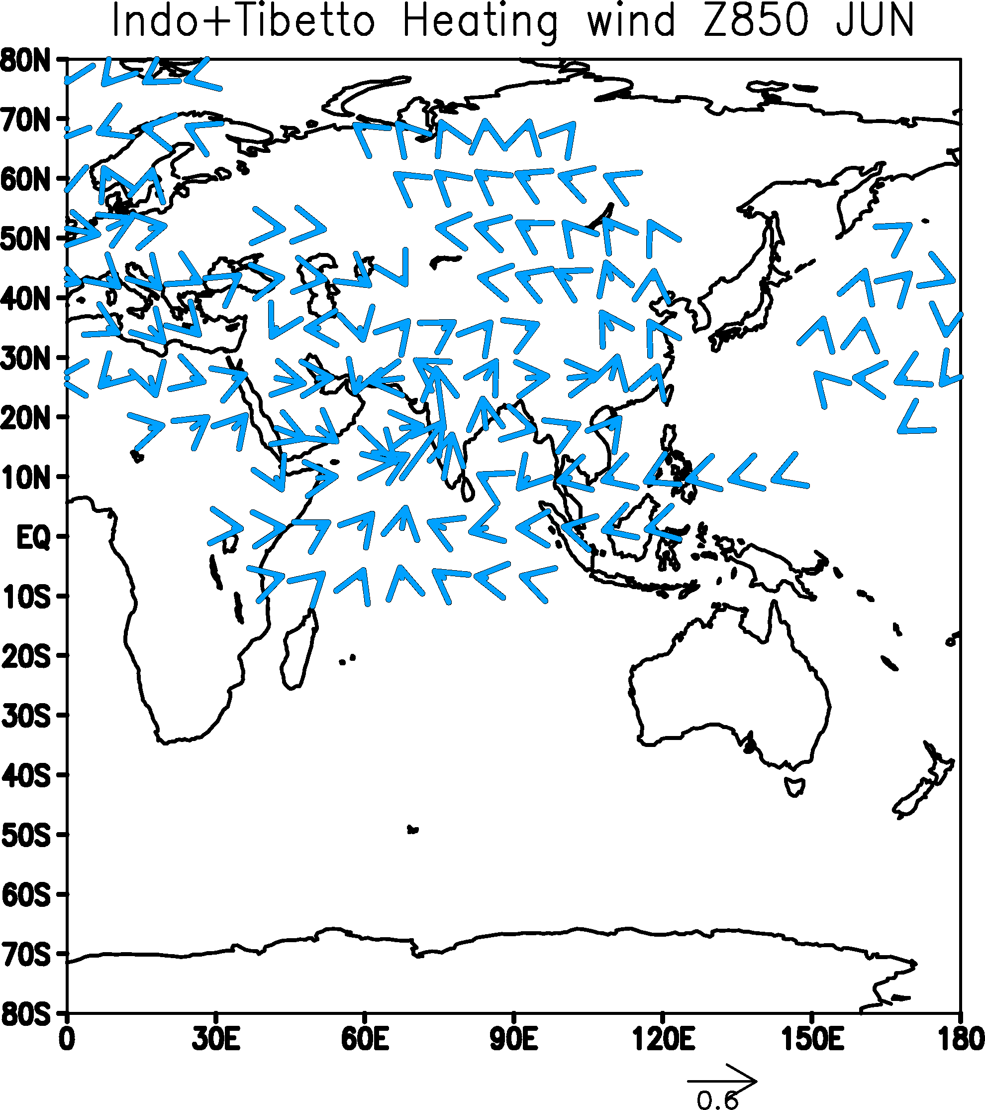
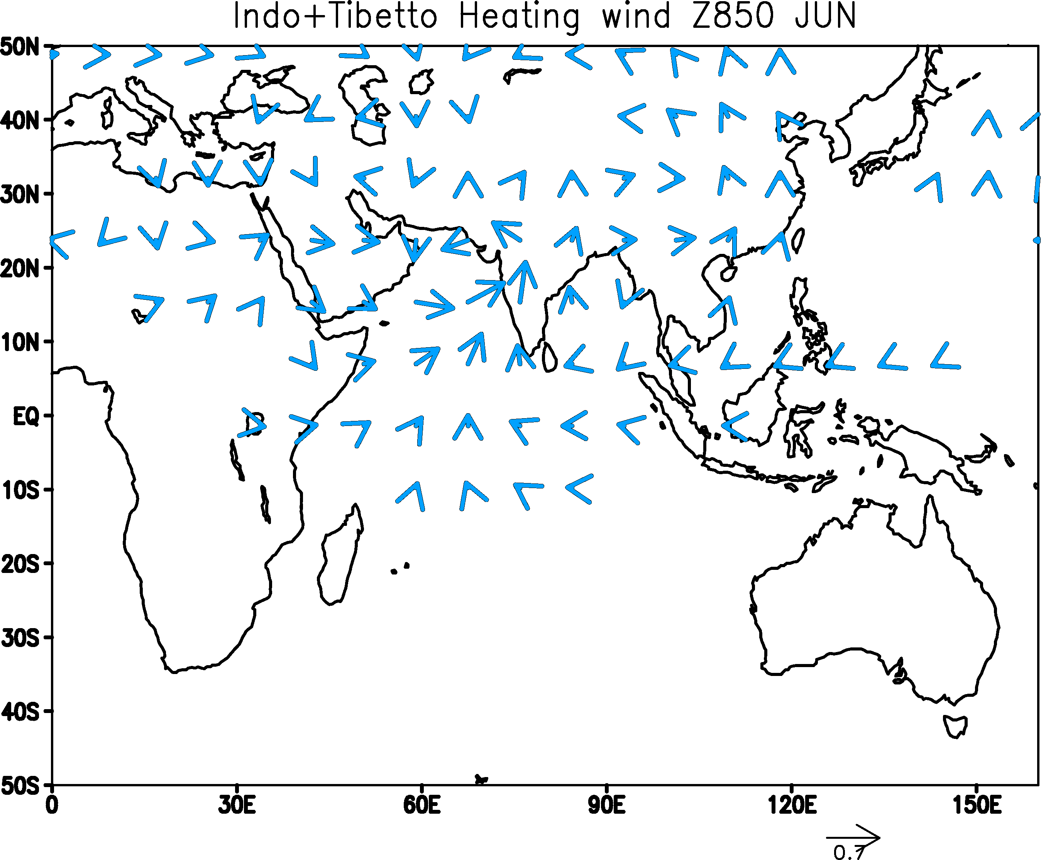
LBM結果

Slide 32
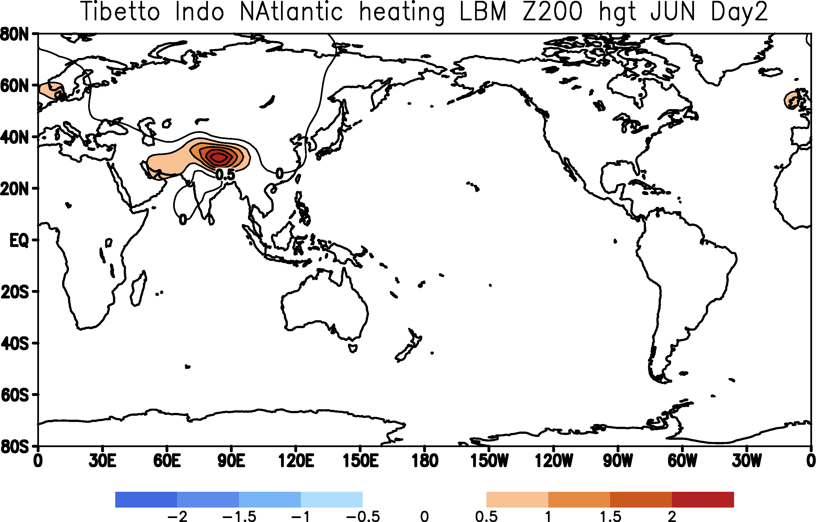

Slide 33
SMJとの相関：0.40

Slide 35
SMJ-Monsoon vs マスカリン高気圧
0.35
SMJ-Monsoon vs AAO
0.21

Slide 36
SMJインデックスからインドモンスーンインデックスを除いた
SMJ-Indo vs マスカリン高気圧
0.29
SMJ-Indo vs AAO
0.19

Slide 37
70E-75E、20s-23s
MH
MH

Slide 38
55E-60E、20s-23s
MH

Slide 39
2エリアとソマリジェットとの
関係をさらに明らかにするために
SMJと2エリアのINDEXの値を散布図にした図
赤・・・2エリア、SMJともに強い年
青・・・2エリア、SMJともに弱い年
緑・・・SMJのみ強い年
黄・・・2エリアのみ強い年
赤 − 青 のコンポジット
緑 − 気候値 のコンポジット（SMJのみの場をみる）
黄 − 気候値 のコンポジット（2エリアの場をみる）

Slide 40
2エリア 強いとき ー 弱いとき

Slide 41
第２象限 － 第４象限

Slide 42
SMJ-EUの偏相関

Slide 44
気候値

Slide 45
相対渦度 ×10⁶

Slide 46
対流による加熱率

